Slide 1
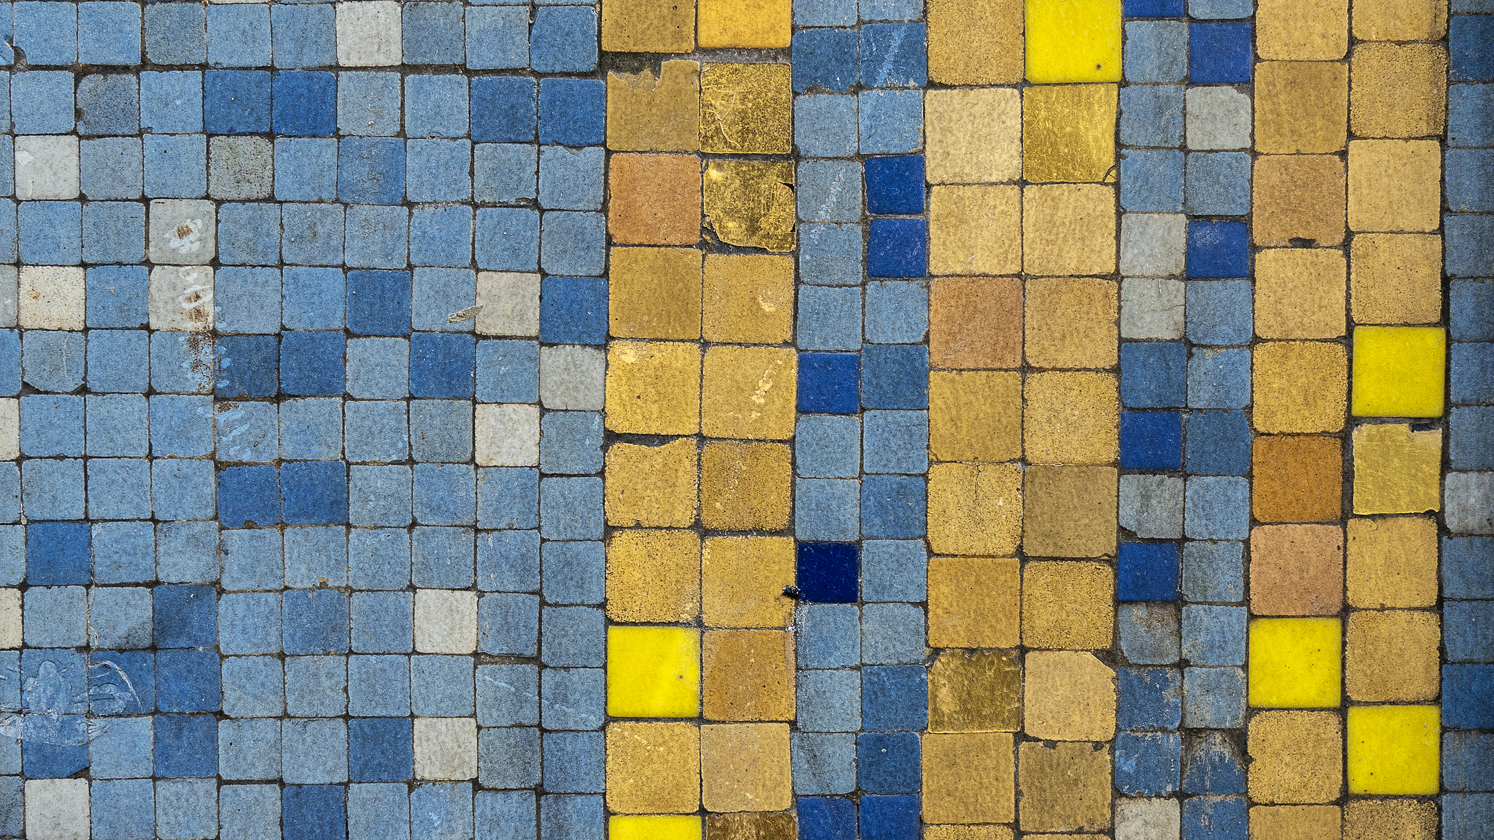
Ruotsin alkeet

Slide 2
Ruotsin alkeet- materiaali on tarkoitettu käytettäväksi suomea osaavien opiskelijoiden ruotsin kielen perusteiden opetukseen esim. OPVA-opintojen aikana.
Tämä materiaali on tuotettu OPVA haltuun – Framåt med SSS –hankkeessa 2022-2024
(OKM Strategiarahoitus 2022)
Tämä materiaali on osa aoe.fi –sivustolla olevaa OPVA-kampusta

Slide 3
Linkkivinkkejä ruotsin alkeiden tehtäviin
PDF – vinkkejä tunneille + harjoituksia dokumentin lopussa (Studieförbundet vuxenskola):
https://www.sv.se/globalassets/sv-ostergotland/dokument/studiematerial/integration/svenska-for-nyborjare.pdf
Harjoituksia perussanastosta verkossa ( ääneen luettuna) – tutustu ennen käyttöön ottoa:
https://kotisuomessa.fi/web/site-45304/state-jurdgmbvei/page-94377
https://www.hejsvenska.se/
https://www.elevspel.se/amnen/sfi/
Eri teemojen sanastoa kuvina ja ääneen luettuna
https://lexin.nada.kth.se/lexin/#main=1;themes=1;
Linkkejä peruskoulun 6.lk ruotsin verkkotehtäviin eri aiheista:
https://peda.net/p/Tellervo/enkku/kutosten-ruotsi2/ln

Slide 4
Innehåll - sisällys
Pohjoismaat
Tervehtiminen
Itsensä esittely
Ruotsin kielen sanajärjestys
Kieltosana INTE
Kysymykset
Ruotsin substantiivi ja verbi taipuu
Numerot 1-20
Persoonapronominit
Kuvat: MS 0365 kuvapankki

Slide 5
Sisällys – innehåll
Verbit
Kello
Ruoka
Viikko, kuukausi, vuosi
Toivotuksia
Perhe
Kahvilassa
Numerot 20+
Substantiivit
Omistusmuodot
Sää
Kuvat: MS 0365 kuvapankki

Slide 6
Sisällys – innehåll
Ruumiinosat
Lääkärissä
Tienneuvominen
Matkalipun ostaminen
Ajanilmauksia
Värit
Vaatteet
Adjektiivit
Opiskelen ammattikoulussa
Koulu
Työelämä
Kuvat: MS 0365 kuvapankki

Slide 7
VINKKI
TYÖSKENTELE
OPETTELE
MIETI
PUHU
KIRJOITA
Kuvat: MS 0365 kuvapankki

Slide 8
Jag är svensk.
Jag bor i Sverige.
Jag talar svenska
Stockholm
Jag är finländare
Jag bor i Finland.
Jag talar finska
Helsingfors
Kuvat: MS 0365 kuvapankki

Slide 9
Jag är norrman
Jag talar norska
Jag bor i Norge.
Oslo
Jag är dansk.
Jag talar danska
Jag bor i Danmark.
Köpenhamn
Kuvat: MS 0365 kuvapankki

Slide 10
ett land
nordiska länder
Jag är islänning
Jag talar isländska.
Jag bor på Island.
Reykjavik
norr
väster
öster
söder
Kuvat: MS 0365 kuvapankki

Slide 11
Hej!
Hej! Hei/Moi! Hejsan,Peter! Moikka Peter! Tjena! Terve! Hej på dig! Heippa (sinulle)! God morgon! Hyvää huomenta! God dag! Hyvää päivää! God afton! Hyvää iltaa!
God natt! Hyvää yötä!
Kuvat: MS 0365 kuvapankki

Slide 12
Kolme dialogia - Lue ääneen parin kanssa
A
Hejsan Linus. Hur är läget?
Hej Laura. Det är ok. Och du?
Bra, tack.
Tjena Albert!
Tjena Johannes! Hur står det till?
Det går bra. Hur är det med dig?
Utmärkt.
C
Hej Lina!
Hej Lasse! Trevligt att träffas!
Ja! Hur mår du?
Jag mår bra. Hur mår du?
Jag mår bra, tack.
B
Osaatteko päätellä mitä alleviivatut osat tarkoittavat?
Kuvat: MS 0365 kuvapankki

Slide 13
Harjoittele parisi kanssa puhumaan
A
Hei! Mitä kuuluu?
Hei, hyvää kuuluu. Entä sinulle?
Hyvää kiitos.
Hei! Miten menee?
Kiitos hyvin. Entä sulla?
Upeasti.
C
Hei. Mukava nähdä.
Hei. Mitä sinulle kuuluu?
Hyvää, entä sinulle.
Hyvää kiitos.
B
Kuvat: MS 0365 kuvapankki

Slide 14
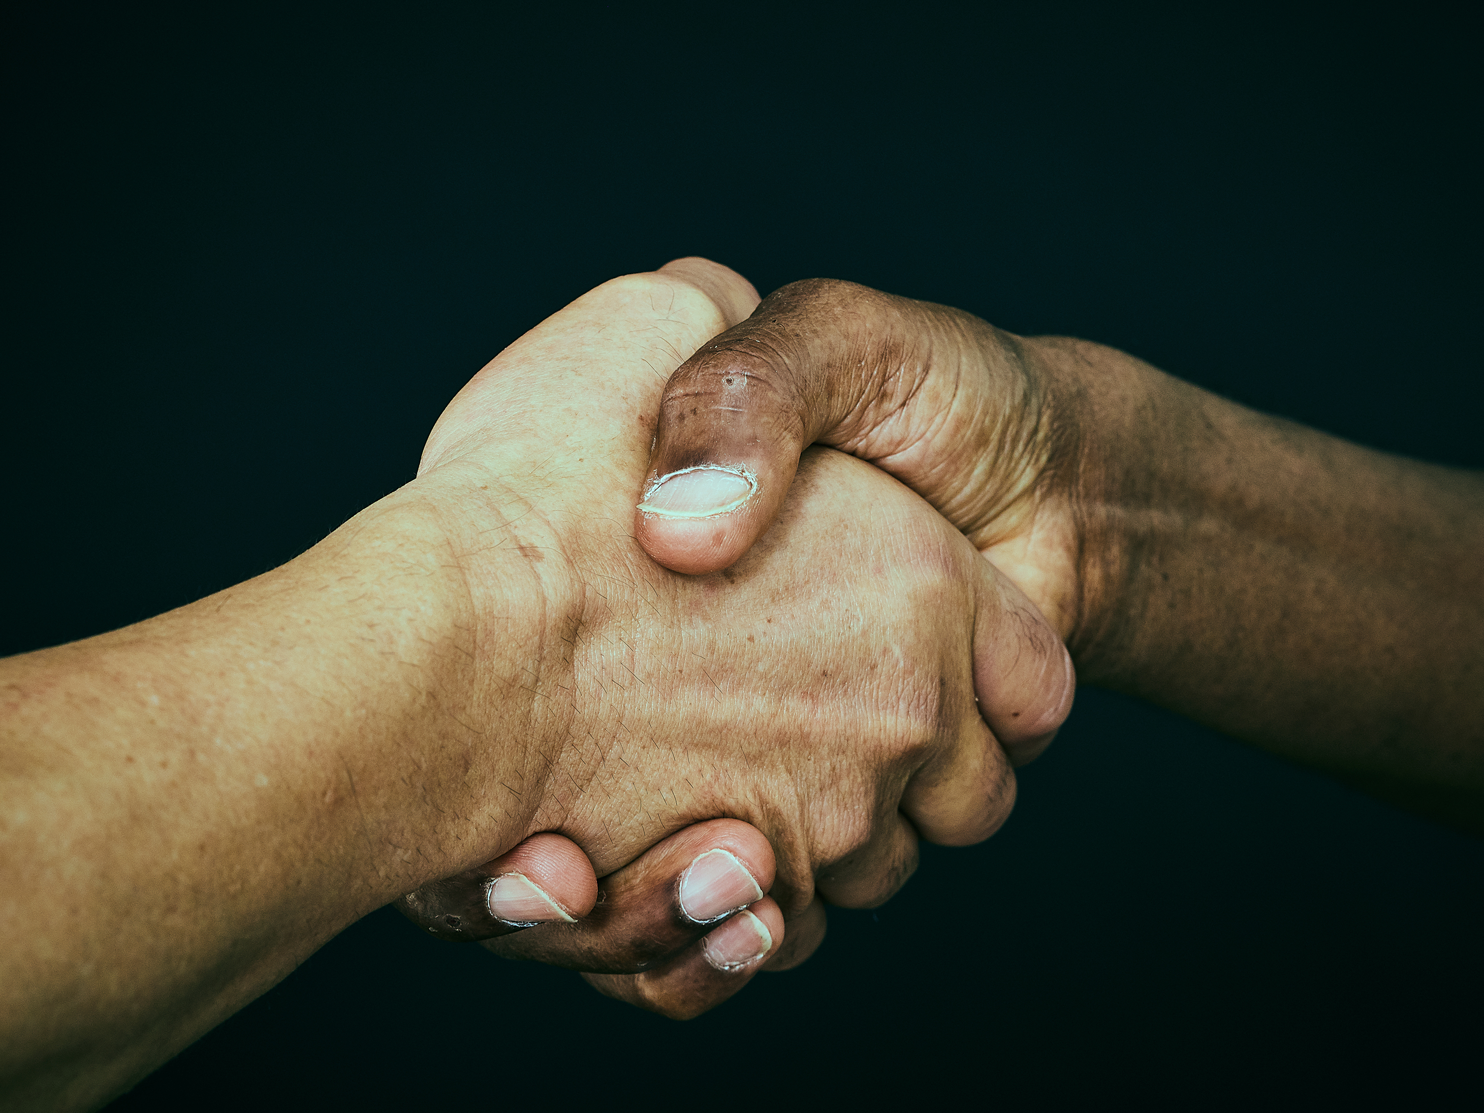
Jag heter Joakim.
Pystytkö päättelemään mitä seuraavat lauseet tarkoittavat?
Jag heter Joakim.
Jag är tjugotvå (22) år gammal.
Jag bor i Borgå.
Jag talar engelska.
Jag spelar fotboll.
Jag har en katt.
Katten heter Ulle.
Kuvat: MS 0365 kuvapankki

Slide 15
Jag heter Joakim.
Jag heter Joakim. Nimeni on Joakim.
Jag är 22 år gammal. Olen 22 vuotta vanha.
Jag bor i Borgå. Asun Porvoossa.
Jag talar engelska. Puhun englantia.
Jag spelar fotboll. Pelaan jalkapalloa.
Jag har en katt. Minulla on kissa.
Katten heter Ulle. Kissan nimi on Ulle.
Kuvat: MS 0365 kuvapankki

Slide 16
Verbit är, har, heter, bor
Lisää lauseeseen sopiva verbi
Jag ____ Linda.
Jag ____ 24 år gammal.
Jag ____ i Tammerfors.
Jag ____ en hund.
Hunden ____ Luffe.
Hunden ____ 4 år gammal.
Lisää lauseeseen sopiva verbi.
Jag ____ Abraham.
Jag ____ i Åbo.
Jag ____ en katt.
Katten _____ Aurora.
Katten ____ 9 år gammal.
Kuvat: MS 0365 kuvapankki

Slide 17
Verbit är, har, heter, bor ratkaisu
Lisää lauseeseen sopiva verbi
Jag heter Linda.
Jag är 24 år gammal.
Jag bor i Tammerfors.
Jag har en hund.
Hunden heter Luffe.
Hunden är 4 år gammal.
Lisää lauseeseen sopiva verbi.
Jag heter Abraham.
Jag bor i Åbo.
Jag har en katt.
Katten heter Aurora.
Katten är 9 år gammal.
Kuvat: MS 0365 kuvapankki

Slide 18
Kerro ruotsiksi itsestäsi
Jag är
Jag har
glad = iloinen
pigg = pirteä
ärlig = rehellinen
blyg = ujo
flitig = ahkera
motiverad = motivoitunut
effektiv = tehokas
kort hår = lyhyet hiukset
långt hår = pitkät hiukset
lockigt hår = kiharat hiukset
mörkt hår= tummat hiukset
ljust hår = vaaleat hiukset
rött hår =punaiset hiukset
gröna ögon = vihreät silmät
små öron = pienet korvat
Etsikää lisää yhdessä: värejä, luonteenpiirteitä tms.

Slide 19
Kerro itsestäsi ruotsiksi parillesi
Hei. Kiva tavata. Mitä kuuluu?
Nimeni on..
Olen XX vuotta vanha
Asun…
Minulla on….
Pelaan .. (harrastan)
Kiertele luokassa kertomassa itsestäsi ja kerää tietoa muista. Osaatko kertoa kaverista ruotsiksi?
Kuvat: MS 0365 kuvapankki

Slide 20
Ruotsin sanajärjestys
Lauseen tekijä on subjekti.
Lauseen tekeminen eli verbi on predikaatti.
Lauseen tekemisen kohde on objekti.
Suora sanajärjestys SUBJEKTI + PREDIKAATTI + OBJEKTI
Jag har en hund.
Jag spelar korgboll.
Löydätkö seuraavista lauseista subjektin ja predikaatin?
Jag heter Lasse.
Min hund heter Bosse.
Jag bor i Åbo.
Kuvat: MS 0365 kuvapankki

Slide 21
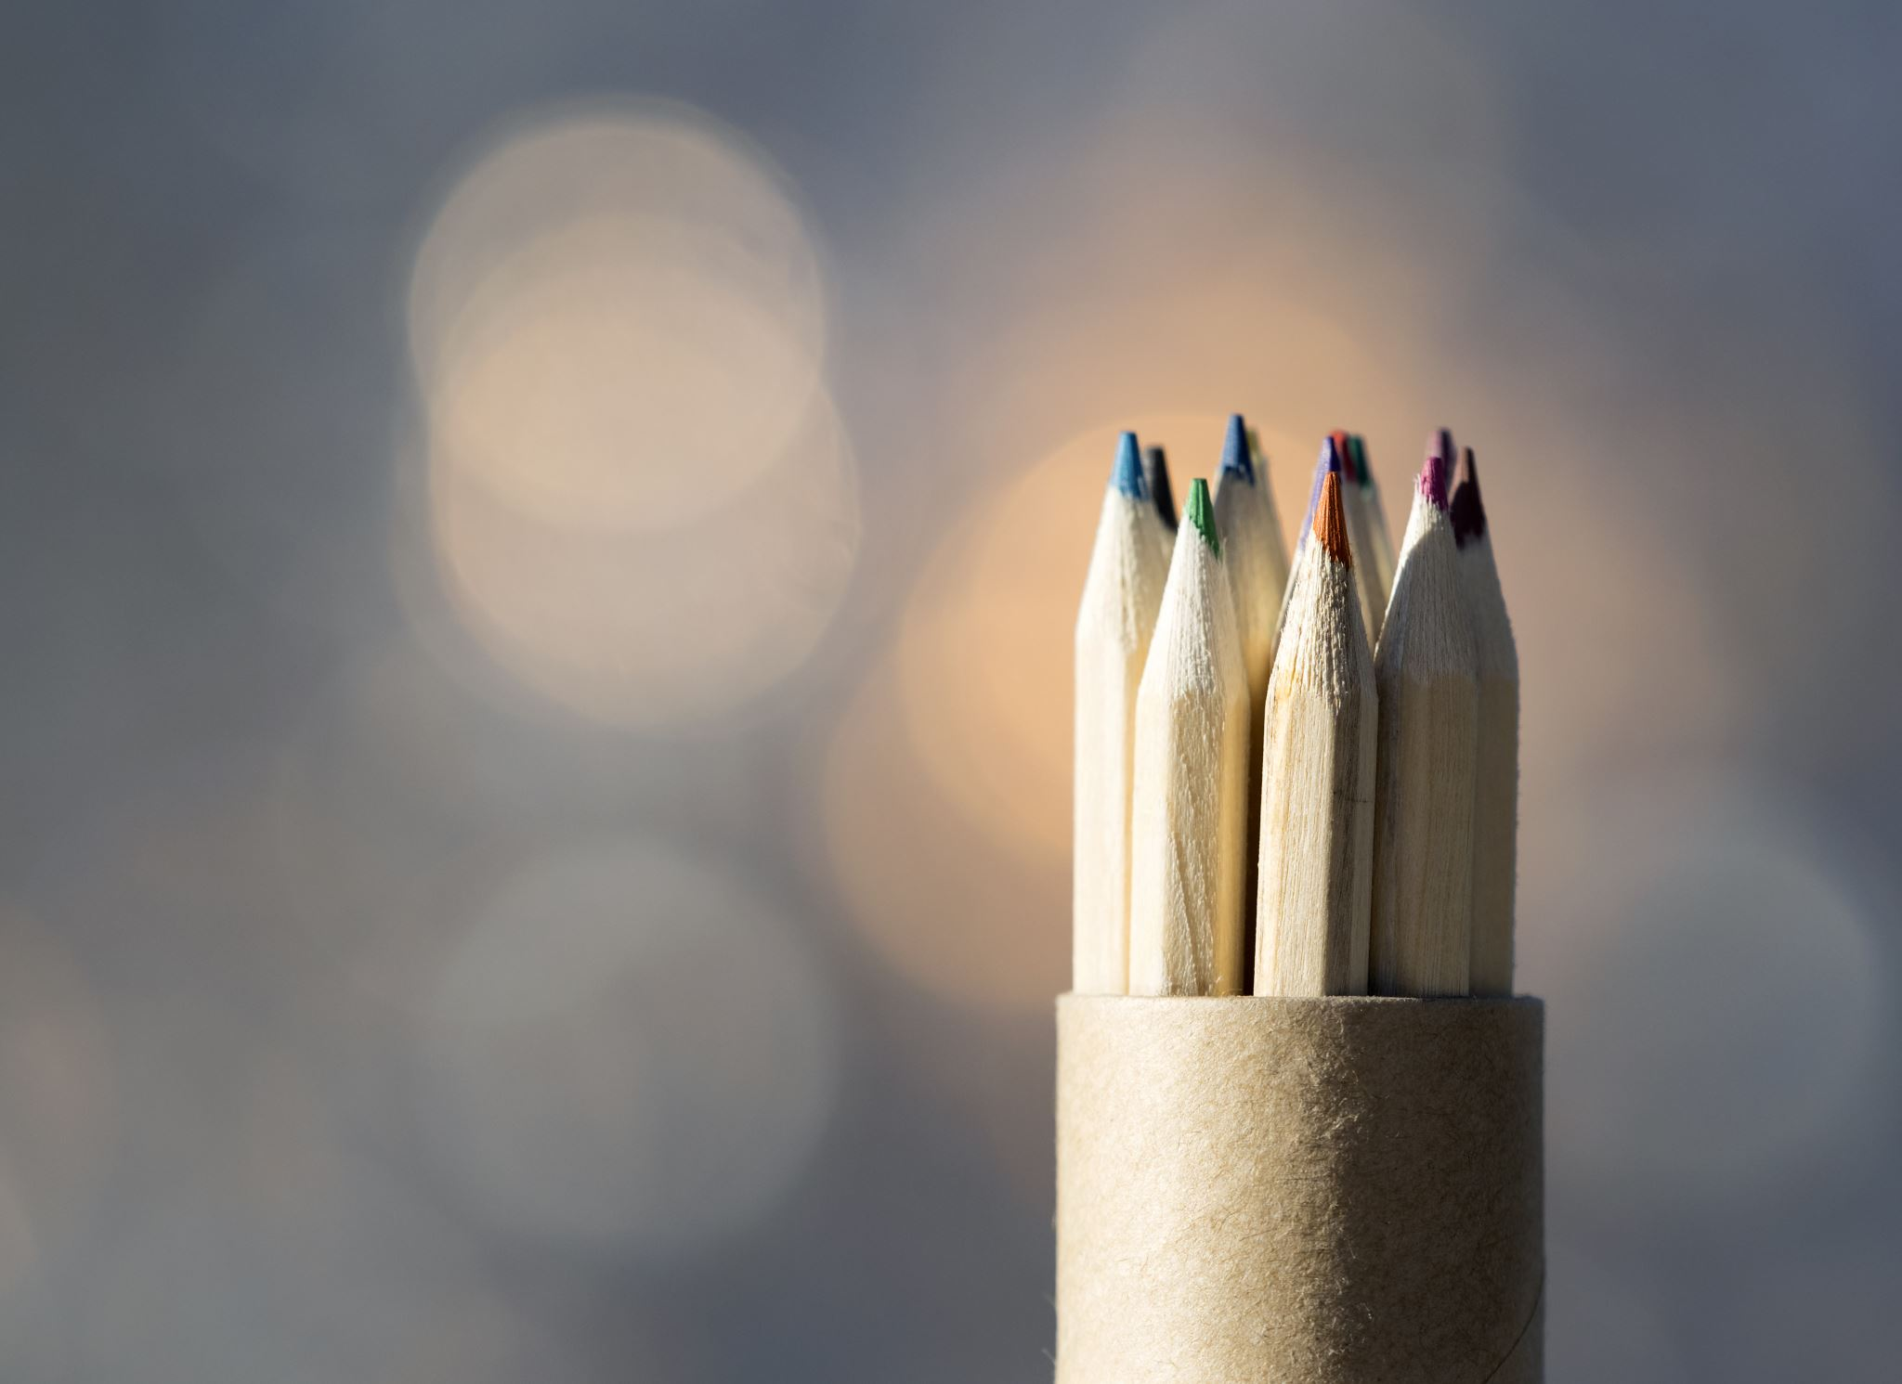
Harjoittele sanajärjestystä – laita sanat järjestykseen.
fotboll –spelar- jag
linda – hon –heter
vi- i Tammerfors –bor
de –en katt –har
har – du – en hund
bor –jag – i Åbo
är –han – gammal – 22 år
Harry – heter - han
Kuvat: MS 0365 kuvapankki

Slide 22
Harjoittele sanajärjestystä – laita sanat järjestykseen RATKAISU
fotboll –spelar- jag Jag spelar fotboll.
linda – hon –heter Hon heter Linda
vi- i Tammerfors –bor Vi bor i Tammerfors.
de –en katt –har De har en katt.
har – du – en hund Du har en hund.
bor –jag – i Åbo Jag bor i Åbo.
är –han – gammal – 22 år Han är 22 år gammal.
Harry – heter - han Han heter Harry
Kuvat: MS 0365 kuvapankki

Slide 23
Kieltosana INTE
Katso lauseita. Miten ensimmäinen ja toinen lause eroavat toisistaan?
Mihin laitetaan kieltosana INTE?
1. 2.
Jag heter Liam. Jag heter INTE Lars.
Jag har en hund. Jag har INTE en katt.
Jag spelar tennis. Jag spelar INTE fotboll.
Kuvat: MS 0365 kuvapankki

Slide 24
Kieltosanan paikka
Ruotsin kielessä kieltosanan paikka on tekijän eli subjektin ja tekemisen eli verbin jälkeen.
Jag talar inte finska.
Hon heter inte Minni.
Lina är inte 19 år gammal.
Kuvat: MS 0365 kuvapankki

Slide 25
Harjoittele kieltolauseita
Muuta nämä kieltolauseiksi
Käännä ruotsiksi
Jag heter Nora.
Jag har en bror.
Jag bor i Helsingfors.
Jag dansar.
Minä en puhu norjaa.
Minä en pelaa tietokoneella.
Minä en asu Turussa.
Koiran nimi ei ole Luffe.
Kuvat: MS 0365 kuvapankki

Slide 26
Harjoittele kieltolauseita -ratkaisu
Muuta nämä kieltolauseiksi
Käännä ruotsiksi
Jag heter INTE Nora.
Jag har INTE en bror.
Jag bor INTE i Helsingfors.
Jag dansar INTE.
Minä en puhu norjaa.
Jag talar inte norska.
Minä en ole islantilainen.
Jag är inte islänning.
Minä en asu Turussa.
Jag bor inte i Åbo.
Koiran nimi ei ole Luffe.
Hunden heter inte Luffe.
Kuvat: MS 0365 kuvapankki

Slide 27
Kysymykset
Osaatko päätellä mitä nämä kysymykset ovat suomeksi.
Vad heter du? - Jag heter José.
Hur gammal är du?- Jag är tjugosju (27) år gammal.
Var bor du? - Jag bor i Vasa.
Har du en katt? - Ja, jag har en katt.
Spelar du tennis - Nej, jag spelar inte tennis.
Kuvat: MS 0365 kuvapankki

Slide 28
Ruotsin kysymyslause
Kysymyslause voi alkaa kysymyssanalla
Vad= mikä? Vad heter du? Mikä sinun nimesi on?
Hur = miten? Hur gammal är du? Miten vanha sinä olet?
Var = missä? Var bor du? Missä sinä asut?
Kysymyslauseessa tekeminen tulee ennen tekijää:
Vad heter du? Jag heter Ben.
Var bor du? Jag bor i Tammerfors.
Kuvat: MS 0365 kuvapankki

Slide 29
Lisää kysymyssana vad, var tai hur
1. ___ heter du?
2. ___ bor du?
3. ___ gammal är du?
4. ___ heter hunden?
5. ___ gammal är katten?
Keksitkö itse lisää kysymyksiä?
Kuvat: MS 0365 kuvapankki

Slide 30
Lisää kysymyssana vad, var tai hur - ratkaisut
1. Vad heter du?
2. Var bor du?
3. Hur gammal är du?
4. Vad heter hunden?
5. Hur gammal är katten?
Keksitkö itse lisää kysymyksiä?
Kuvat: MS 0365 kuvapankki

Slide 31
Frågeord Kysmyssanoja
Varför spelar du inte tennis?
- Jag tycker inte om tennis.
HURDAN
VARFÖR
VEMS
NÄR
När kommer du?
- Jag kommer kl. 18:00
Hurdan musik gillar du?
- Jag gillar punk musik.
VEM
Vem talar svenska?
- Carl talar svenska
HUR
Vems hund heter Luna?
- Joakims hund heter Luna.
VAR
VAD
Hur gammal är du?
Var bor du?
Vad heter du?
Osaatko päätellä uudet kysymyssanat vastausten perusteella?
Kuvat: MS 0365 kuvapankki

Slide 32
Kysymyslause ilman kysymyssanaa
Kyllä/ei kysymyksissä ei ole kysymyssanaa. Silloin kysymys aloitetaan verbillä eli predikaatilla
Conny har en hund -> Har Conny en hund?
Hon heter Carolina - > Heter hon Carolina?
Matias talar engelska -> Talar Matias engelska?
Muista: tekijä ja tekeminen ovat ruotsin lauseessa vierekkäin. Kysymyksessä vain eri järjestyksessä
Kuvat: MS 0365 kuvapankki

Slide 33
Harjoittele kysymyksiä
Tee kysymyksiä – tässä vastaukset
Tee kyllä/ei kysymyksiä
vaihtamalla sanojen järjestystä.
Harry är 27 år.
Mamma kommer hem kl. 19:00.
Luffe är Svens hund.
Hunden heter Margol.
Jag bor i Åbo.
Lisa har en hund.
Matias spelar padel.
Larun är en katt.
Ni bor i Tammerfors.
Kuvat: MS 0365 kuvapankki

Slide 34
Harjoittele kysymyksiä -ratkaisu
Tee kysymyksiä – tässä vastaukset
Tee kyllä/ei kysymyksiä
vaihtamalla sanojen järjestystä.
Hur gammar är Harry?
Harry är 27 år.
När kommer mamma hem?
Mamma kommer hem kl. 19:00.
Vems hund är Luffe? Luffe är Svens hund.
Vad heter hunden?
Hunden heter Margol.
Var bor du?
Jag bor i Åbo.
Lisa har en hund.
Har Lisa en hund?
Matias spelar padel.
Spelar Matias padel?
Larun är en katt.
Är Larun en katt+
Ni bor i Tammerfors.
Bor ni i Tammerfors+
Kuvat: MS 0365 kuvapankki

Slide 35
Ruotsin substantiivit ja verbit
Substantiivit: EN suku tai ETT suku
Verbin eli tekemisen –R pääte
Ruotsin kielen substantiiveilla eli nimisanoilla on suku
Ne ovat joko EN tai ETT sukuisia
Eli nimisanan edessä sanakirjassa voi olla sana ETT tai EN
Etsi muutamia EN ja ETT sukuisia ruotsalaisia sanoja ja niiden muotoja
– löydätkö jotain yhteistä?
Ruotsin kielen verbin perusmuoto, eli muoto joka löytyy esim. Sanakirjasta, loppuu usein A-kirjaimeen (ha, heta)
Kun verbiä käytetään, pitää sitä taivuttaa
Nykyajan tekeminen päättyy useimmiten –R kirjaimeen (har, heter)
Etsi ruotsalaisia verbejä ja
niiden muotoja
– löydätkö jotain yhteistä?
Kuvat: MS 0365 kuvapankki

Slide 36
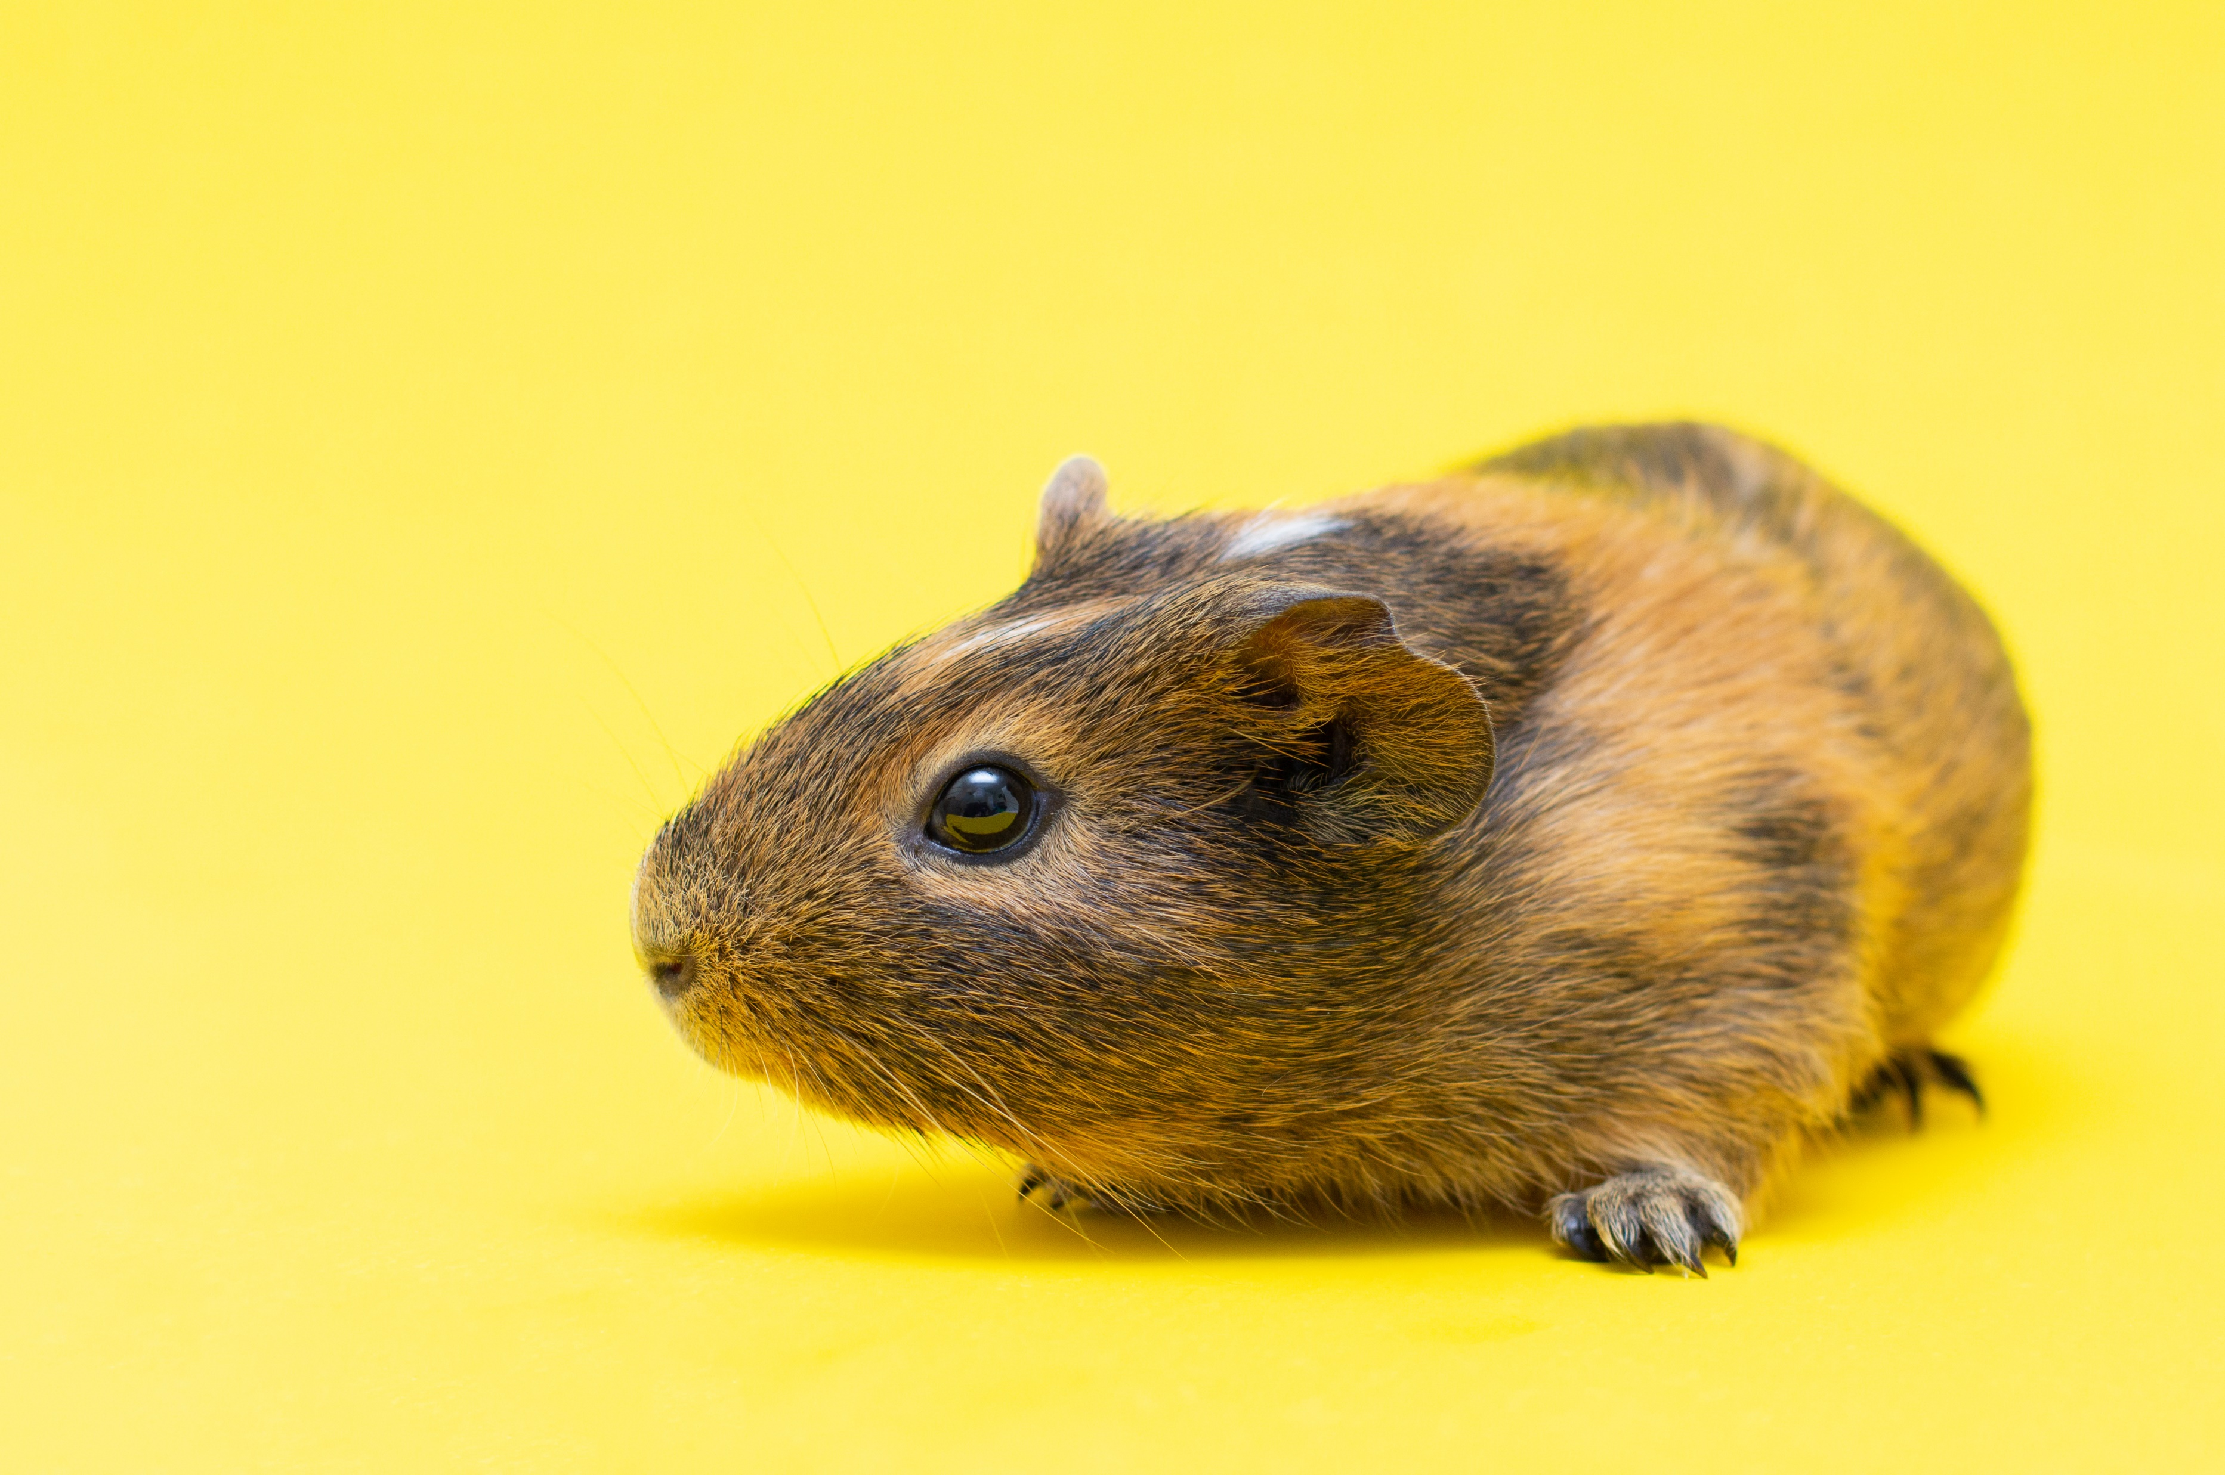
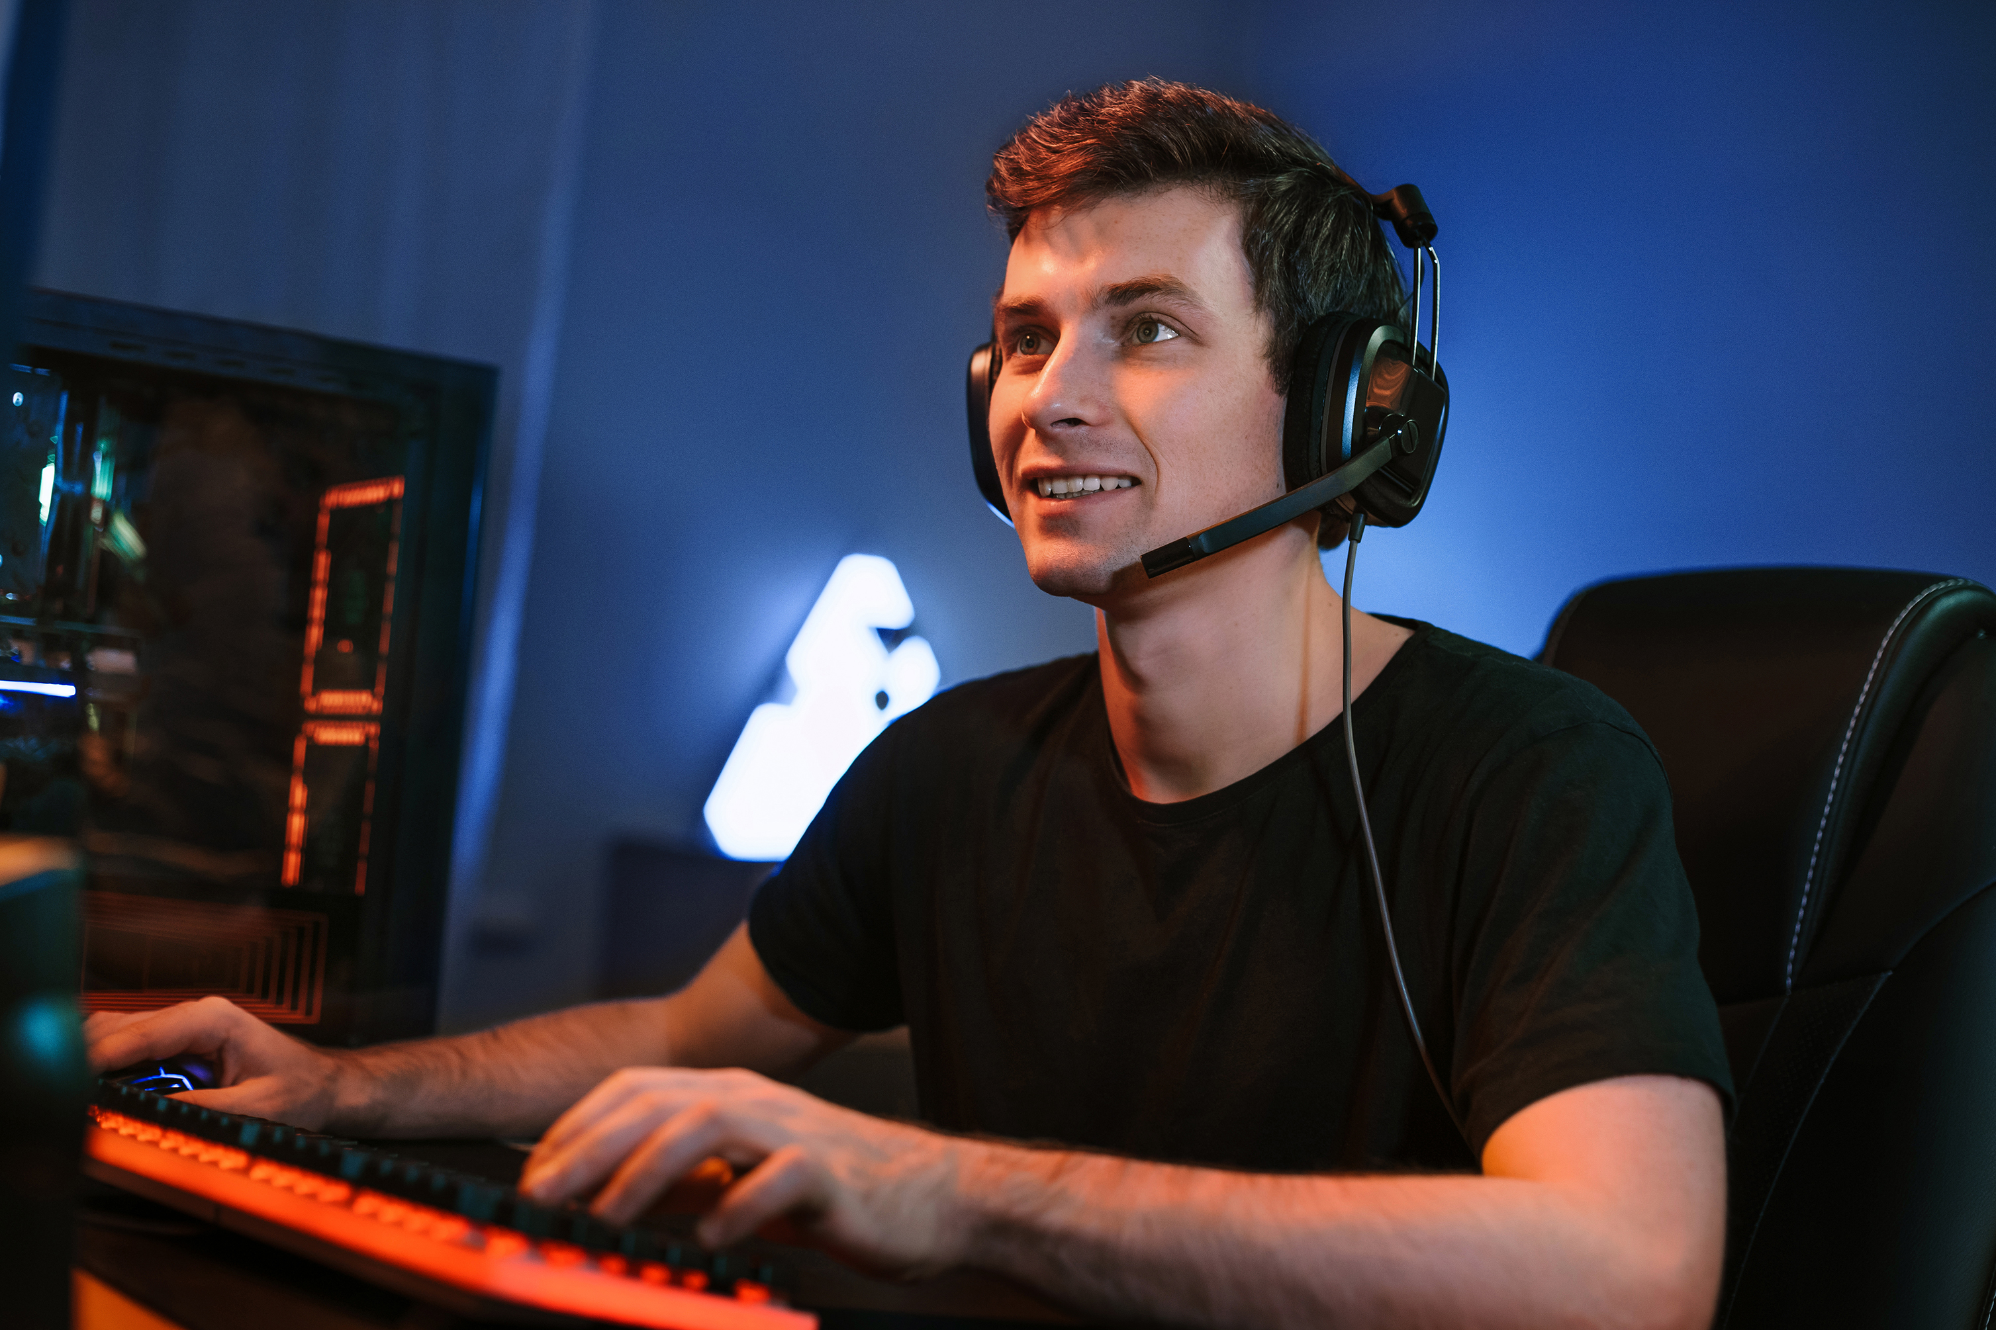
Sanoja
kotieläimiä
harrastuksia
en katt
en häst
en hund
en marsvin
en fisk
en undulat
spela fotboll
spela basket
spela tennis
spela padel
spela dataspel
dansa
fiska
Löydätkö oman lemmikkisi tästä?
Kuvat: Microsoft 0365 kuvapankki
Löydätkö oman harrastuksesi tästä?

Slide 37
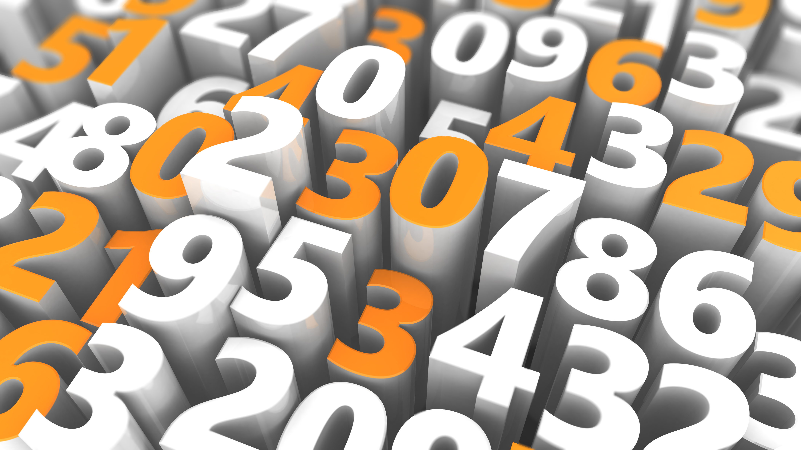
Nummer 1-20
1 ett
2 två [tvo]
3 tre
4 fyra
5 fem
6 sex
7 sju [shu]
8 Åtta [otta]
9 nio [niu]
10 tio [tio]
11 elva
12 tolv
13 tretton
14 fjorton [fjurton]
15 femton
16 sexton
17 Sjutton [shutton]
18 aderton
19 nitton
20 tjugo [tsuju]
Kuvat: MS 0365 kuvapankki

Slide 38
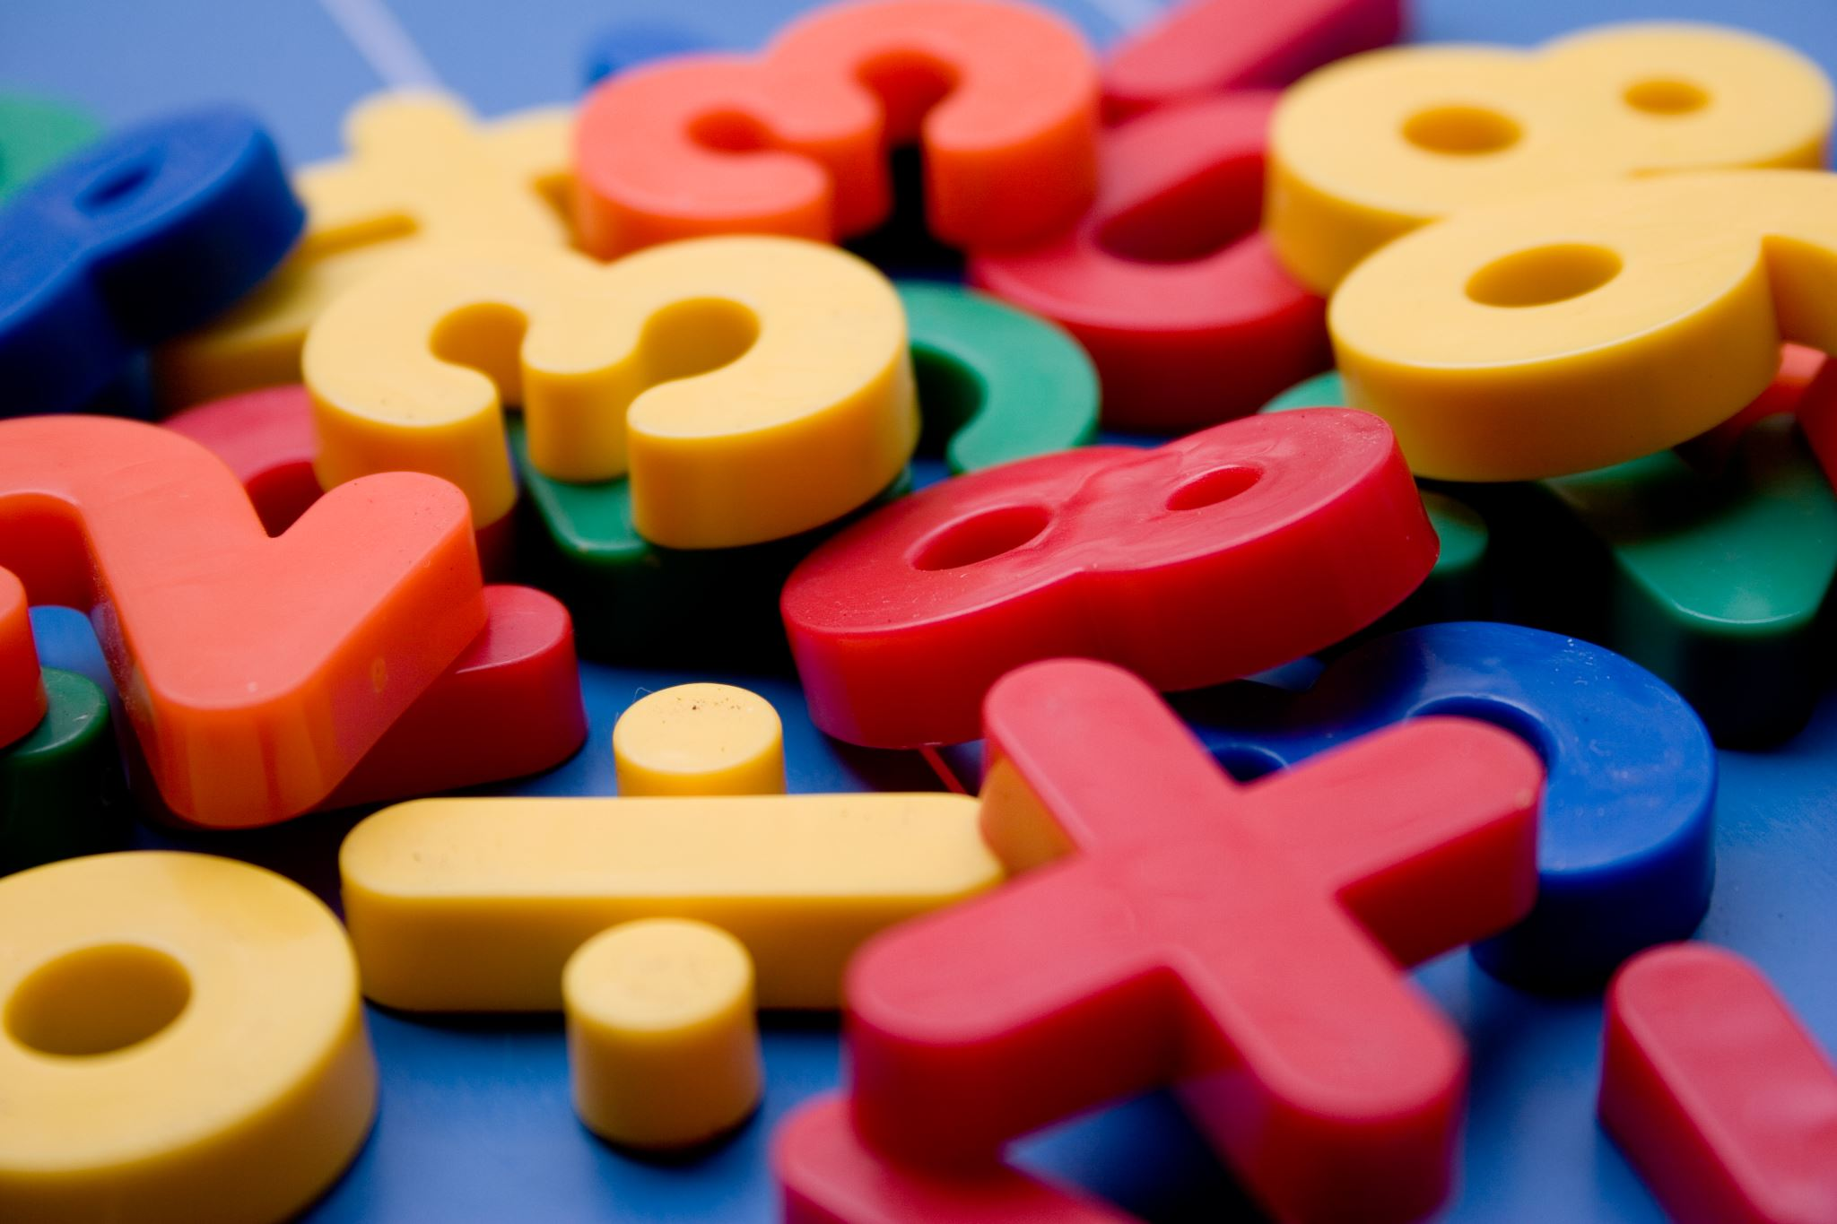
Numerotehtäviä – mikä numero
ett
tre
fem
sju
tio
åtta
sex
elva
tretton
femton
sjutton
tjugo
aderton
sexton
Kuvat: MS 0365 kuvapankki

Slide 39
Numerotehtäviä – mikä numero RATKAISU
ett 1
tre 3
fem 5
sju 7
tio 10
åtta 8
sex 6
elva 11
tretton 13
femton 15
sjutton 17
tjugo 20
aderton 18
sexton 16
Kuvat: MS 0365 kuvapankki

Slide 40
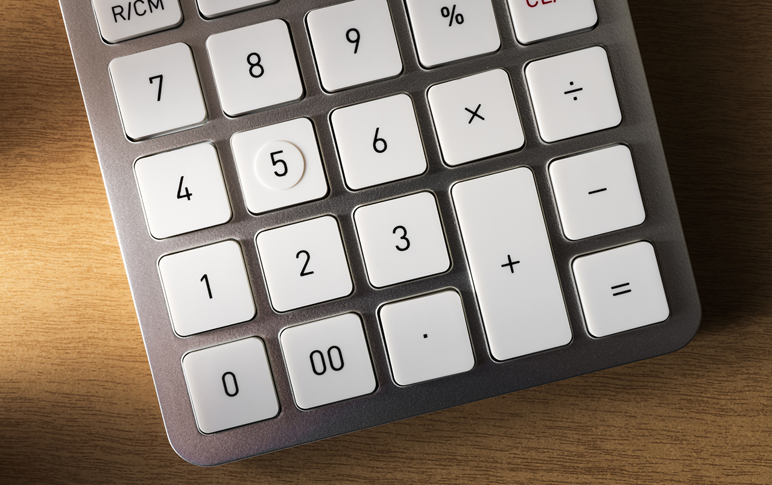
Laske parisi kanssa ja kirjoita vastaus numeroin
fem+tre+två
sju+fyra-ett
sju-ett+elva
åtta- fem+tio
tretton-åtta-två
sjutton+tretton-elva
tio+tio-sju
femton –fem+nio
tre+sex+tre
två+tretton-fem
elva+elva-åderton
nitton-tio-ett
sjutton-fjorton+tre
tjugo+tre-tolv
aderton-sjutton+sexton
tio-tjugo+fjorton
Jag kan räkna.
Kuvat: MS 0365 kuvapankki

Slide 41
Laske parisi kanssa ja kirjoita vastaus numeroin - ratkaisu
fem+tre+två 10
sju+fyra-ett 12
sju-ett+elva 17
åtta- fem+tio 13
tretton-åtta-två 3
sjutton+tretton-elva 19
tio+tio-sju 13
femton –fem+nio 1
tre+sex+tre 12
två+tretton-fem 10
elva+elva-åderton 4
nitton-tio-ett 8
sjutton-fjorton+tre 0
tjugo+tre-tolv 11
aderton-sjutton+sexton 17
tio-tjugo+fjorton 4
Jag kan räkna.
Kuvat: MS 0365 kuvapankki

Slide 42
Persoonapronominit
Vertaa englannin persoonapronomineihin.
I
you
he
she
we
you
they
jag minä
du sinä
han hän ( mies)
hon hän ( nainen)
hen hän ( mies/nainen)
vi me
ni te
de he
Kuvat: MS 0365 kuvapankki

Slide 43
Mikä persoonapronomini? Kirjoita.
_____ (sinä) bor i Åbo.
____ (me) spelar fotboll.
____ (hän:mies) heter Claes.
____ ( minä) har en katt.
Vad heter ____ (sinä)?
Var bor ___ (te)?
Hur gammal är ____ (hän:nainen)?
_____ (minä) talar finska.
____ (me) bor inte i Helsingfors.
Vad heter ___ (te)?
____ (sinä) dansar balett.
Vad heter ____ (hän: mies)?
Var bor ____ (he)?
___ ( hän: nainen) läser.
Kuvat: MS 0365 kuvapankki

Slide 44
Mikä persoonapronomini? Kirjoita. RATKAISU
Du (sinä) bor i Åbo.
Vi (me) spelar fotboll.
Han (hän:mies) heter Claes.
Jag ( minä) har en katt.
Vad heter du (sinä)?
Var bor ni (te)?
Hur gammal är hon (hän:nainen)?
Jag (minä) talar finska.
Vi (me) bor inte i Helsingfors.
Vad heter ni (te)?
Du (sinä) dansar balett.
Vad heter han (hän: mies)?
Var bor de (he)?
Hon ( hän: nainen) läser.
Kuvat: MS 0365 kuvapankki

Slide 45
Harjoittele persoonapronomineja – kirjoita lauseet ruotsiksi
Minä olen Peter.
Sinä asut Turussa.
Me puhumme suomea.
Hänellä on kissa.
Te pelaatte jalkapalloa.
Sinä puhut ruotsia.
Hän on suomalainen.
He asuvat Ruotsissa.
9. Sinä et ole ruotsalainen.
10. Me emme asu Tampereella.
11. Hänellä ei ole koiraa.
12. He eivät tanssi.
13. Minä en ole Linda.
14. Te ette pelaa koripalloa.
15. Hän ei ole norjalainen.
16. Meillä ei ole marsua.
Kuvat: MS 0365 kuvapankki

Slide 46
Harjoittele persoonapronomineja – kirjoita lauseet ruotsiksi RATKAISU 1-8
Minä olen Peter.
Sinä asut Turussa.
Me puhumme suomea.
Hänellä on kissa.
Te pelaatte jalkapalloa.
Sinä puhut ruotsia.
Hän on suomalainen.
He asuvat Ruotsissa.
Jag är/ heter Peter.
Du bor i Åbo.
Vi pratar finska.
Hon/Han har en katt.
Ni spelar fotboll.
Du talar svenska.
Hon/Han är finländare.
De bor i Sverige.
Kuvat: MS 0365 kuvapankki

Slide 47
Harjoittele persoonapronomineja – kirjoita lauseet ruotsiksi RATKAISU 9-16
9. Sinä et ole ruotsalainen.
10. Me emme asu Tampereella.
11. Hänellä ei ole koiraa.
12. He eivät tanssi.
13. Minä en ole Linda.
14. Te ette pelaa koripalloa.
15. Hän ei ole norjalainen.
16. Meillä ei ole marsua.
9. Du är inte svensk.
10. Vi bor inte i Tammerfors.
11. Hon/Han har inte en hund.
12. De dansar inte.
13. Jag är/heter inte Linda.
14. Ni spelar inte korgboll.
15. Hon/Han är inte norrman.
16. Vi har inte en marsvin.
Kuvat: MS 0365 kuvapankki

Slide 48
Verbin taivutus
Ruotsin verbeistä löytyy sanakirjasta yleensä perusmuoto, jota pitää taivuttaa kun verbiä haluaa käyttää.
Verbeillä on neljä muotoa:
perusmuoto preesens imperfekti supiini
”puhua” ”puhun” ”puhuin” ”4. muoto”
tala talar talade talat
Vrt. englannin kielessä perusmuoto ja preesens ovat sama muoto
to speak speak spoke spoken
Kuvat: MS 0365 kuvapankki

Slide 49
Ruotsin verbi taipuu
Tarkastele seuraavien verbiryhmien taivutuksia, huomaatko säännön?
tala talar talade talat
Jobba jobbar jobbade jobbat
ringa ringer ringde ringt
köpa köper köpte köpt
bo, bor, bodde, bott
Må mår mådde mått
Etsi seuraavien verbien muodot ja päättele mihin taivutusluokkaan (I, II, III) ne kuuluvat?
spela, tro, åka, lyssna, läsa,
Kuvat: MS 0365 kuvapankki

Slide 50
Etsi seuraavien verbien merkitys ja taivutusmuodot
tala
svara
titta
fråga
köra
läsa
ringa
arbeta
gå
se
komma
skriva
äta
Voit käyttää hakusanaa
”ruotsin verbien taivutusmuodot”
Kuvat: MS 0365 kuvapankki

Slide 51
Etsi seuraavien verbien merkitys ja taivutusmuodot - ratkaisu
gå, går, gick, gått= mennä, kävellä
se, ser, såg, sett= nähdä
komma, kommer, kom, kommit= tulla
skriva, skriver, skrev, skrivit=kirjoittaa
äta, äter, åt, ätit= syödä
tala, talar, talade, talat = puhua
svara, svarar, svarade, svarat=vastata
titta,tittar, tittade, tittat= katsoa
fråga, frågar, frågade, frågat= kysyä
köra,kör, körde, kört= ajaa
läsa, läser, läste, läst= lukea
ringa, ringer, ringde, ringt= soittaa (puhelimella)
arbeta, arbetar, arbetade, arbetat= tehdä töitä
Voit käyttää hakusanaa
”ruotsin verbien taivutus”
Kuvat: Microsoft 0365 kuvapankki

Slide 52
Opi tavallisimpia verbejä – suomenna
spelar
talar
gillar
äter
sover
träffar
går
ger
har
kommer
tar
säger
Osaatko jo kirjoittaa lauseita käyttämällä näitä verbejä?
Kuvat: MS 0365 kuvapankki

Slide 53
Opi tavallisimpia verbejä – suomenna RATKAISU
spelar pelata
talar puhua
gillar pitää
äter syödä
sover nukkua
träffar tavata
går mennä, kävellä
ger antaa
har omistaa
kommer tulla
tar ottaa
säger sanoa
Osaatko jo kirjoittaa lauseita käyttämällä näitä verbejä?
Kuvat: MS 0365 kuvapankki

Slide 54
Vebin taivutusluokat 1,2,3
Luokka AR ADE AT
ER DE/TE T
R DDE TT
 | perusmuoto | Preesens | Imperfekti | 4. muoto
I | spela | spelar | spelade | spelat
II | ringa | ringer | ringde | ringt
II | köpa | köper | köpte | köpt
III | bo | bor | bodde | bott
Taivuta seuraavat verbit kaikissa muodoissa:
vakna I, fika I, titta I
höra II, stänga II, möta II
fly III, nå III, sy III
Verbin taivutusluokkaa ilmaistaan yleensä roomalaisin numeroin I, II, III,
Kuvat: MS 0365 kuvapankki

Slide 55
Verbimuotojen käyttö
Perusmuoto mm. apuverbien kanssa ( vrt. englanti I can dance)
Jag kan dansa. Jag måste läsa läxor.
Preesens – ”minä teen” ” me teemme”
Jag dansar. Vi läser.
Imperfekti – ” tein eilen” ” teit viime vuonna” ( vrt. englannissa I danced yesterday)
Jag dansade i går. Du läste i fjol.
4. Muoto – ” olen tehnyt” ”olin tehnyt” apuvebien har ja hade kanssa
Jag har dansat. Du hade läst. ( vrt. engl. I have danced/ I had danced)
Kuvat: MS 0365 kuvapankki

Slide 56
Apuverbit ja perusmuoto
ska= aikoa, pitää
Jag ska spela tennis. Du ska titta
kan = osata, voida, saada lupa
Hon kan dansa. Ni kan cykla till skolan.
vill= haluta
Han vill inte köra bil.
få= saada, olla lupa
Vi får tala engelska.
måste= pitää, täytyä
Jag måste läsa läxor.
Kuvat: MS 0365 kuvapankki

Slide 57
Harjoittele apuverbi + perusmuoto
Miten seuraavat sanotaan/kirjoitetaan ruotsiksi?
Hän osaa pelata.
Minä haluan tehdä töitä.
Meidän täytyy tanssia.
Lotta aikoo katsoa televisiota.
Sinä saat lukea.
Keksitkö itse lisää apuverbi+perusmuoto -lauseita ruotsiksi?
Kuvat: MS 0365 kuvapankki

Slide 58
Harjoittele apuverbi + perusmuoto RATKAISU
Miten seuraavat sanotaan/kirjoitetaan ruotsiksi?
Hän osaa pelata. Han kan spela.
Minä haluan tehdä töitä. Jag vill jobba/arbeta.
Meidän täytyy tanssia. Vi måste dansa.
Lotta aikoo katsoa televisiota. Lotta ska titta på TV.
Sinä saat lukea. Du kan läsa.
Keksitkö itse lisää apuverbi+perusmuoto -lauseita ruotsiksi?
Kuvat: MS 0365 kuvapankki

Slide 59
Preesens ” teen”
Pääte –ar-er-r
ilmaisee parasta aikaa tapahtuvaa tai tai
Jag arbetar. Minä teen töitä (juuri nyt)
lähitulevaisuudessa tapahtuvaa
Jag ringer min mamma snart. Soitan äidilleni ( hetken päästä)
säännöllisesti tapahtuvaa
Jag går på gym varje vecka. Käyn salilla joka viikko.
Kuvat: MS 0365 kuvapankki

Slide 60
Harjoittele preesensiä
Sinä olet 27 vuotta vanha.
Hän puhuu suomea.
Linda syö banaanin ( =en banan)
Björn ajaa autoa.
Opettaja lukee kirjaa ( = en bok)
Minä en tee töitä.
Me menemme ulos. ( = ut)
Karim nukkuu kotona (=hemma)
Kuvat: MS 0365 kuvapankki

Slide 61
Harjoittele preesensiä - ratkaisu
Sinä olet 27 vuotta vanha. Du är 27 år gammal.
Hän puhuu suomea. Hon/ Han talar finska.
Linda syö banaanin ( =en banan) Linda äter en banan.
Björn ajaa autoa. Björn kör bil
Opettaja lukee kirjan ( = en bok) Läraren läser en bok.
Minä en tee töitä. Jag jobbar/arbetar inte.
Me menemme ulos. ( = ut) Vi går ut.
Karim nukkuu kotona (=hemma) Karim sover hemma.
Kuvat: MS 0365 kuvapankki

Slide 62
Imperfekti ”tein” - päättynyt toiminta
Pääte ade/de/te/dd
Menneisyydessä tapahtunut jo loppunut tekeminen
Len ringde igår. Leena soitti (puhelimella) eilen.
Usein mukana menneen ajan ilmaisuja kuten eilen, viime viikolla, tunti sitten
De bodde i Sverige 1994. He asuivat ruotsissa 1994.
VI talade finska förra veckan. Puhuimme suomea viime viikolla.
Kuvat: MS 0365 kuvapankki

Slide 63
Harjoittele imperfektiä
Muuta seuraavat lauseet imperfektiin.
Jag spelar korgboll.
Vi gillar hundar.
Anders läser en bok.
Talar ni finska?
Hon tittar på TV.
Kuvat: MS 0365 kuvapankki

Slide 64
Harjoittele imperfektiä- ratkaisut
Muuta seuraavat lauseet imperfektiin.
Jag spelar korgboll. – Jag spelade korgboll.
Vi gillar hundar. – Vi gillade hundar.
Anders läser en bok. – Anders läste en bok.
Talar ni finska? – Talade ni finska?
Hon tittar på TV. – Hon tittade på TV.
Kuvat: MS 0365 kuvapankki

Slide 65
Perfekti ”olen tehnyt”
Muodostus HAR + 4. muoto
Ilmaisee tapahtuman, joka jo loppunut mutta vaikutus jatkuu edelleen.
Jag har sett filmen Matrix. Olen nähnyt elokuvan Matrix
- ja edelleen muistan sen
Jag har arbetat i IKEA. Olen työskennellyt IKEAssa.
- ja siitä minulla on työkokemusta
( vrt. englannin kieli I have seen the movie Matrix)
Kuvat: MS 0365 kuvapankki

Slide 66
Pluskvamperfekti ”olin tehnyt”
Muodostus HADE + 4.muoto
Pl.perfektillä saadaan menneisyydessä tapahtuneet asiat aikajärjestykseen. Pl.perfekti Ilmaisee tapahtumaa, joka on tapahtunut ennen kuin imperfektillä ilmaistu tapahtuma.
Vi hörde att Thomas hade startat i en ny skola.
Kuulimme että Thomas oli aloittanut uuden koulun.
(Thomas oli aloittanut koulun ennen kuin me kuulimme siitä)
(vrt.englannin kieli Thomas had started a new school)
Kuvat: MS 0365 kuvapankki

Slide 67
Harjoittele perfektiä ja pl.perfektiä ratkaisu
Muuta seuraavat lauseet perfektiin ja pl.perfektiin.
Lars talar engelska.
Lars har talat engelska / Lars hade talat engelska.
2. Min pappa jobbar i Norge.
Min pappa har jobbat i Noge / Min pappa hade jobbat i Norge
3. Vi tittar på footboll.
Vi har tittat på fotboll. / Vi hade tittat på fotboll.
4. Herman köper en bil.
Herman har köpt en bil. /Herman hade köpt en bil.
Kuvat: MS 0365 kuvapankki

Slide 68
Harjoittele – kirjoita ruotsiksi kaikissa aikamuodoissa
Minä puhun englantia.
Minä puhuin englantia
Minä olen puhunut englantia.
Minä olin puhunut englantia.
Minä osaan puhua englantia.
Sinä ostat koiran.
Sinä ostit koiran.
Sinä olet ostanut koiran.
Sinä olit ostanut koiran.
Sinä haluat ostaa koiran.
Hän asuu Lontoossa.
Hän asui Lontoossa.
Hän on asunut Lontoossa.
Hän oli asunut Lontoossa.
Hänen täytyy asua Lontoossa.
Heillä on rahaa (=pengar).
Heillä oli rahaa.
Heillä on ollut rahaa.
Heillä oli ollut rahaa.

Slide 69
Harjoittele – kirjoita ruotsiksi kaikissa aikamuodoissa ratkaisu
Jag talar engelska.
Jag talade engelska.
Jag har talat engelska.
Jag hade talat engelska.
Jag kan tala engelska.
Du köper en hund.
Du köpte en hund.
DU har köpt en hund.
Du hade köpt en hund.
Du vill köpa en hund.
Han bor i London.
Han bodde i London.
Han har bott i London.
Han hade bott i London.
Han måste bo i London.
De har pengar.
De hade pengar.
De har haft pengar.
De hade haft pengar.

Slide 70
Epäsäännöllisesti taipuvia verbejä – etsi taivutusmuodot ja merkitys
se
sova
sitta
stå
säga
ta
vara
vilja
äta
bli
dricka
finnas
få
ge
gå
göra
ha
komma
kunna
Kuvat: MS 0365 kuvapankki

Slide 71
Epäsäännöllisesti taipuvia verbejä – etsi taivutusmuodot ja merkitys ratkaisu
bli, blir, blev, blivit = tulla joksikin
dricka, dricker-drack-druckit = juoda
finnas, finns, fanns, funnits = olla olemassa
få, får, fick, fått = saada
ge , ger, ,gav, gett = antaa
gå, går, gick, gått = mennä, kävellä
göra, gör, gjorde, gjort= tehdä
ha, har, hade, haft =omistaa
komma, kommer, kom, kommit=tulla
kunna, kan, kunde, kunnat= pystyä, osata
se, ser, såg, sett= nähdä
sova, sover, sov, sovit= nukkua
sitta, sitter, satt, suttit= istua
stå, står, stod, stått= seistä
säga, säger, sade sagt= sanoa
ta, tar, tog, tagit = ottaa
vara, är var, varit = olla olemassa
vilja, vill, ville, velat = haluta
äta, äter, åt, ätit =syödä

Slide 72
Vad är klockan? – Klockan är…
FEM
TVÅ
TOLV
Klockan är fem över tre.
fem I / FÖRE
fem ÖVER
12
tio I / Före
tio ÖVER
kvart I / FÖRE
9
3
kvart ÖVER
tjugo I / FÖRE
tjugo ÖVER
6
tjugofem I / FÖRE
tjugofem ÖVER
HALV
Kuvat: MS 0365 kuvapankki

Slide 73
Kysy: Vad är klockan? Pari vastaa Klockan är..
9:00
12:30
10:15
13:00
17:15
18:45
20:30
19:00
7:10
16:50
17:25
21:35
12:20
11:40
15:05
18:55
Kuvat: MS 0365 kuvapankki

Slide 74
Ruoka – opi sanoja
mjölk
bröd
ost
skinka
kaffe
bulle
korv
saft
yoghurt
smör
Tunnistatko joitain sanoja suomen kielen kautta?
Kuvat: MS 0365 kuvapankki

Slide 75
Etsi itsellesi ruotsinkielisiä ruokasanoja otsikoiden mukaan – tee lista
SPANNMÅLSPRDUKTER
KÖTT OCH FISK
BÄR
FRUKTER
GRÖNSAKER
BESTIK
MJÖLKPRODUKTER
Kuvat: MS 0365 kuvapankki

Slide 76
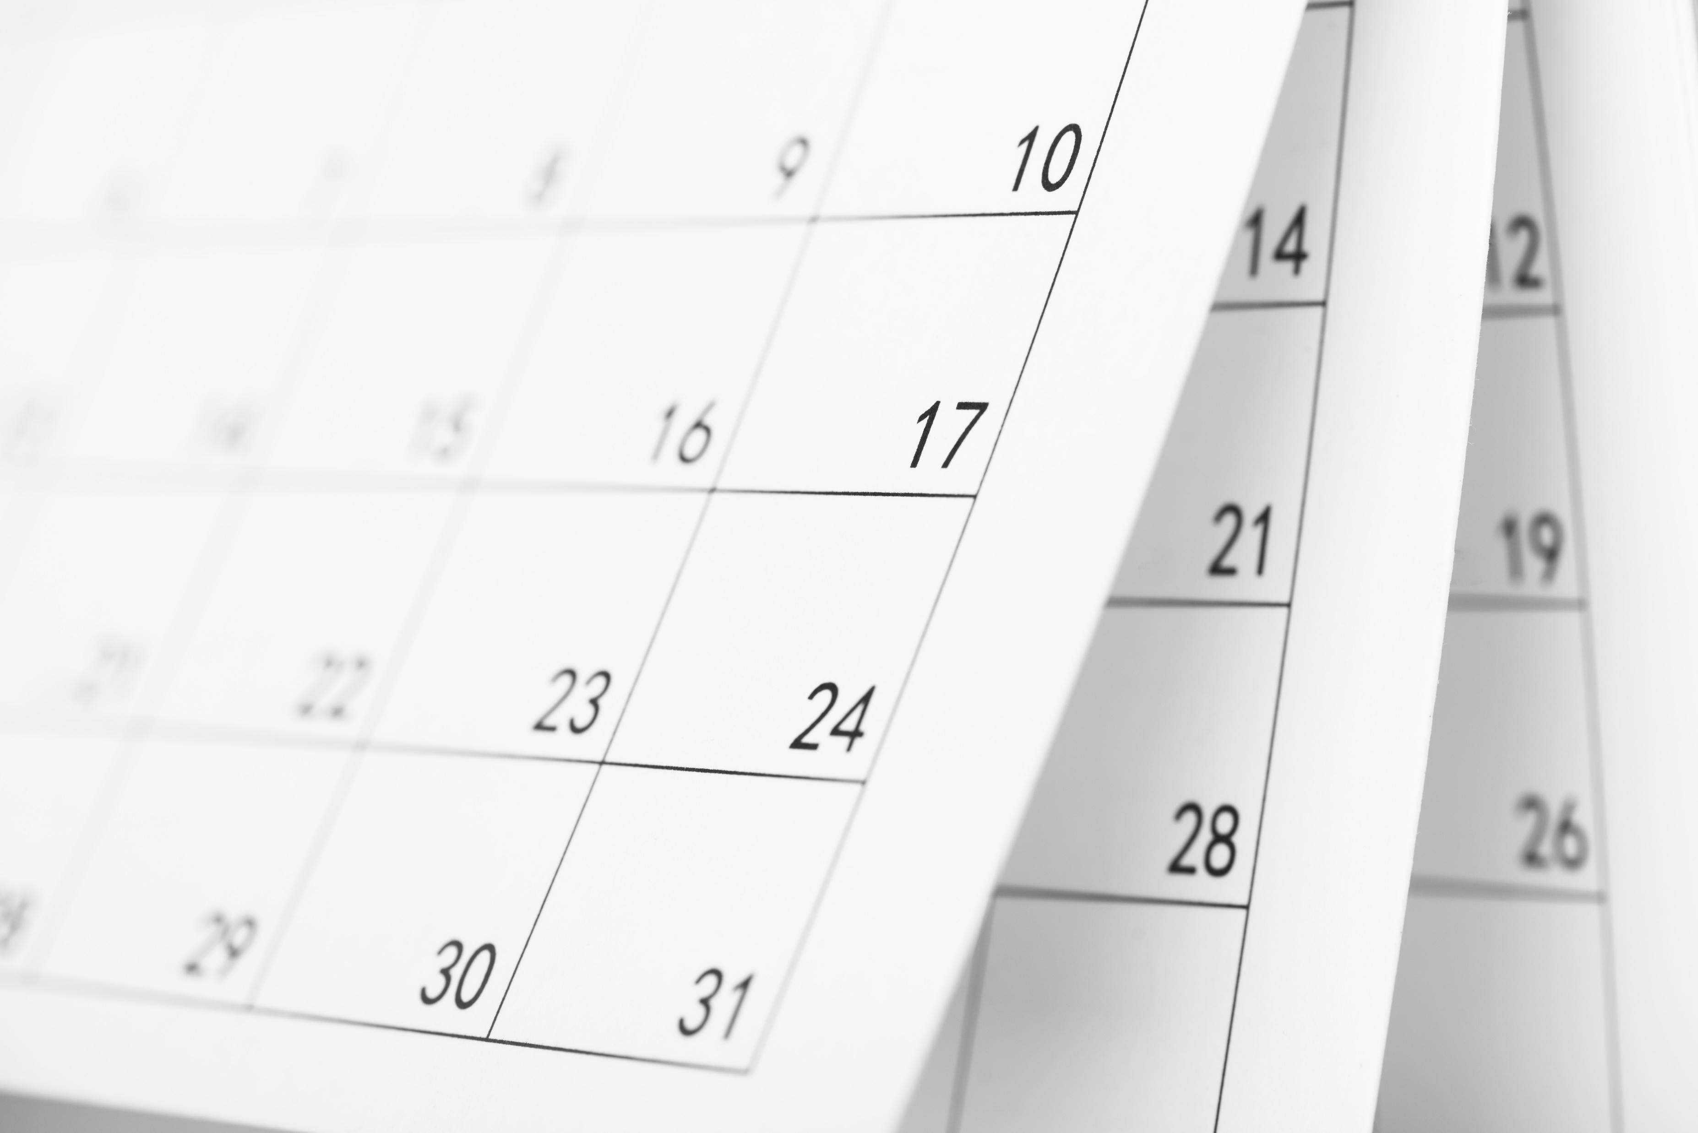
PÄIVÄ
= en dag
VIIKKO
= en vecka
VUOSI = ett år
måndag
tisdag
onsdag
torsdag
fredag
lördag
Söndag
januari
februari
mars
april
maj
Juni
juli
augusti
september
oktober
november
december
morgon
förmiddag
dag
eftermiddag
kväll
natt
Kuvat: MS 0365 kuvapankki

Slide 77
Toivotuksia
Välkommen! – Tervetuloa! Lycka till! – Onnea matkaan! Grattis! – Onnea! God fortsättning! – Hyvää jatkoa!
Trevlig helg! – Hyvää viikonloppua! Ha det så bra! – Pärjäile! Sköt om dig! – Pidähän huolta itsestäsi! Hälsa alla. – Terveisiä kaikille. Krya på dig! – Pikaista paranemista
Kuvat: MS 0365 kuvapankki

Slide 78
Perhe = en familj
tytär en dotter,många döttrar
poika en son,många söner
föräldrar vanhemmat
Isovanhemmat farföräldrar
lapsi ett barn, många barn
lapsen lapsi ett barnbarn
isoäiti (äidin äiti) mormor
isoisä ( äidin isä) morfar
isoäiti ( isän äiti) farmor
isoisä ( isän isä) farfar
täti (isän sisko) faster
setä ( isän veli) farbror
täti ( äidin sisko) moster
eno ( äidin veli) morbror
serkku en kusin, många kusiner
isä pappa, far
isäpuoli styvpappa
äiti mamma, mor
äitipuoli styvmamma
Sisko en syster, många systrar
isosisko storasyster
pikkusisko lillasyster
siskopuoli halvsyster
veli en bror, många bröder
isoveli storebror
pikkuveli lillebror
velipuoli halvbror
Sisarus ett syskon, många syskon
Kuvat: MS 0365 kuvapankki

Slide 79
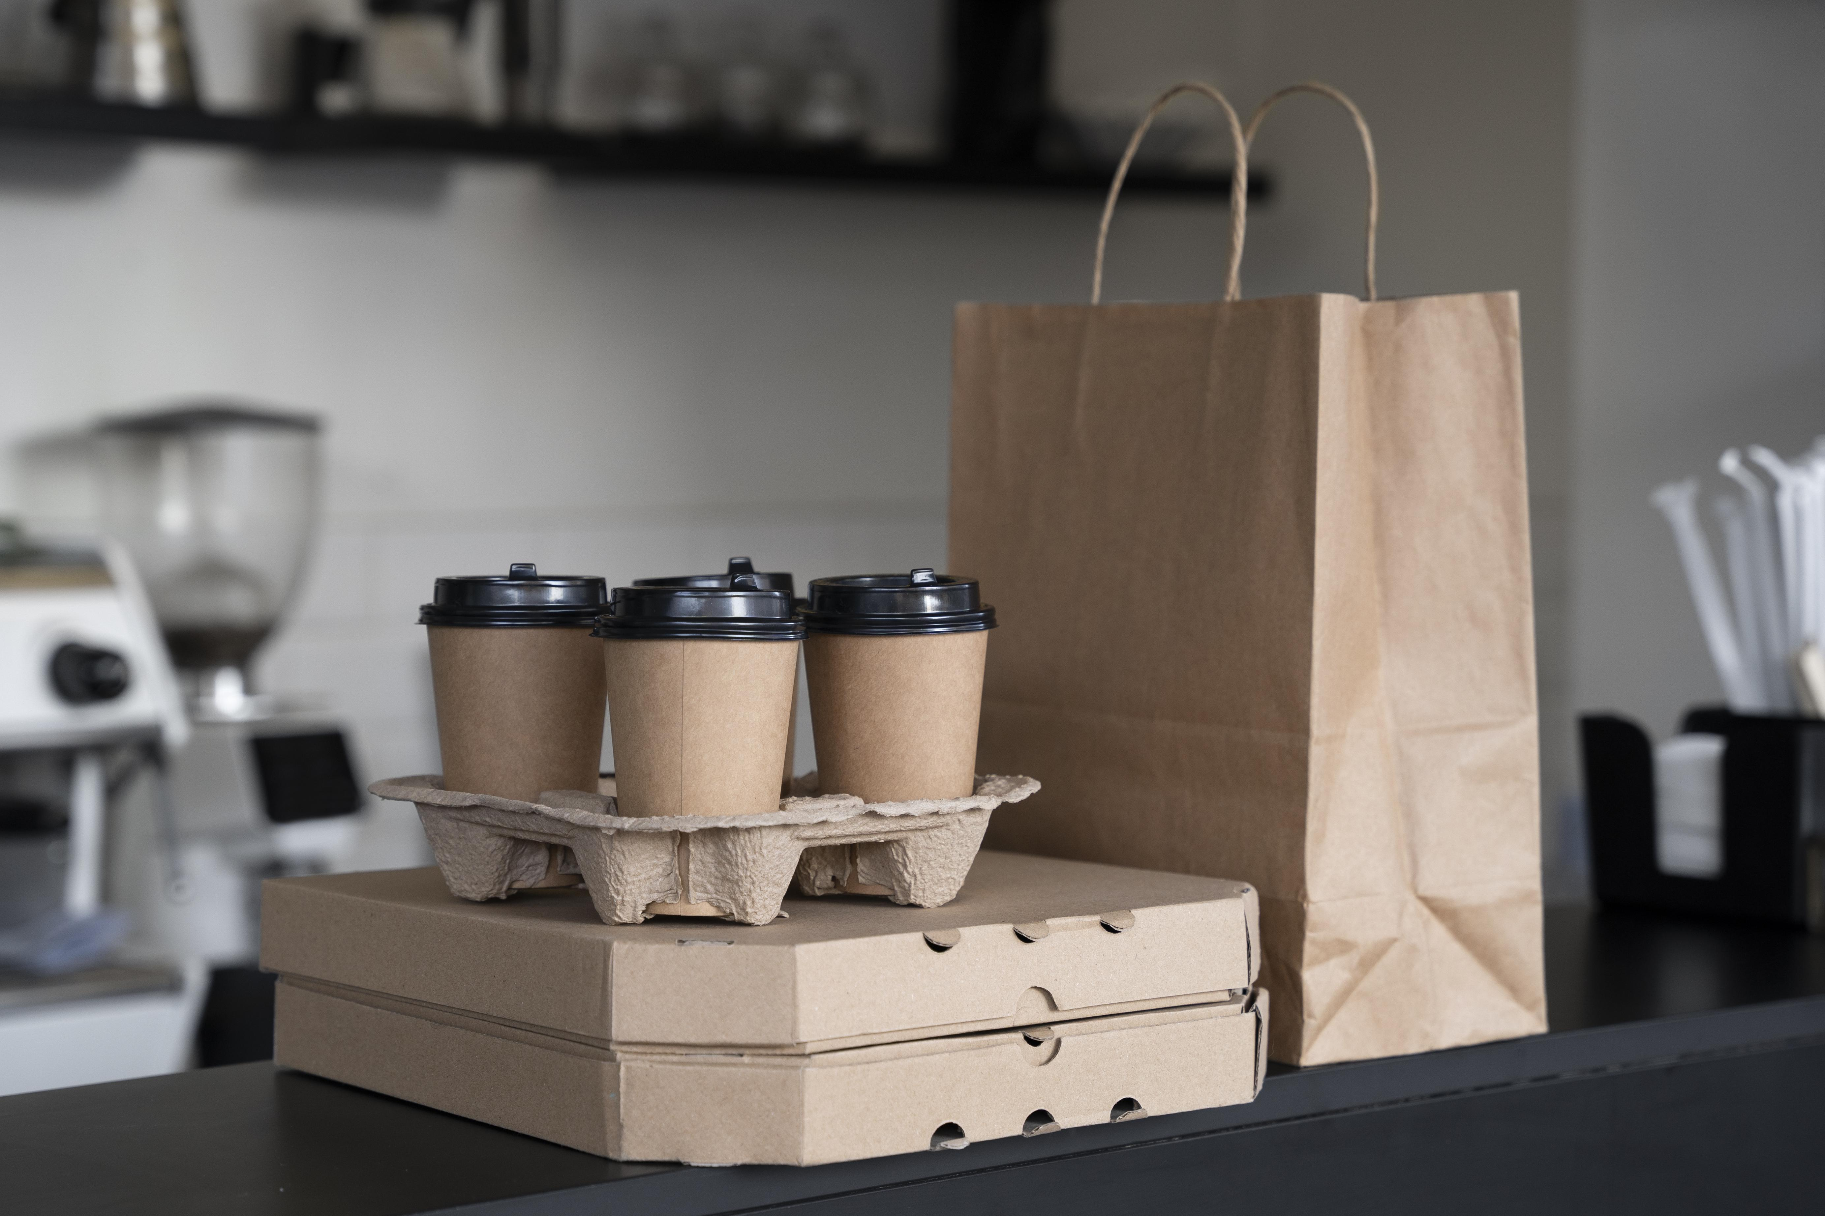
Karim köper kaffe och bulle
Hej! Jag ska ta en kaffe och en bulle.
Hej! Vill du ha mjölk eller socker?
Mjölk tack.
Här, var så god.
Tack!
Det kostar fem euro.
Jag betalar med kort.
Det passar bra. Här får du kvittot.
Tack ska du ha.
Tack och välkommen åter.
Osaatko päätellä mitä kahvilakeskustelussa sanotaan?
Kuvat: MS 0365 kuvapankki

Slide 80
Harjoittele – muuta alleviivatut kohdat
att äta:
en bulle
en sämla
en tårta
en croissant
Hej! Jag ska ta en kaffe och en bulle.
Hej! Vill du ha mjölk eller socker?
Mjölk tack.
Här, var så god.
Tack!
Det kostar fem euro.
Jag betalar med kort.
Det passar bra. Här får du kvittot.
Tack ska du ha!
Tack och välkommen åter
att dricka:
vatten
läsk
grönt te
kaffe
att betala:
med kort
med kontant
Ja, tack.
Nej, tack
Kuvat: MS 0365 kuvapankki

Slide 81
Harjoittele
Otan kahvin
Otan teen ja pullan
Hei! Ottaisin kahvin.
Hei. Haluatko sokeria?
Kyllä kiitos.
Tässä ole hyvä.
Maksan kortilla.
Se maksaa 2 euroa.
Hei! Ottaisin teen ja pullan.
Hei. Haluatko maitoa?
En kiitos.
Se maksaa neljä euroa
Kiitos, maksan kortilla.
Kiitos. Tässä ole hyvä.
Kuvat: MS 0365 kuvapankki

Slide 82
Numeroita 21-100 – huomaatko säännön?
40 fyrtio
41 fyrttioett
50 femtio
52 femtiotvå
60 sextio
63 sextiotre
70 sjuttio
74 sjuttiofyra
80 åttio
85 åttiofem
90 nittio
96 nittiosex
100 ett hundra
107 (ett)hundrasju
21 tjugoett
22 tjugotvå
23 tjugotre
24 tjugofyra
25 tjugofem
26 tjugosex
27 tjugosju
28 tjugoåtta
29 tjugonio
30 trettio
40 50 60 70 80 90 100
21-30
Kuvat: MS 0365 kuvapankki

Slide 83
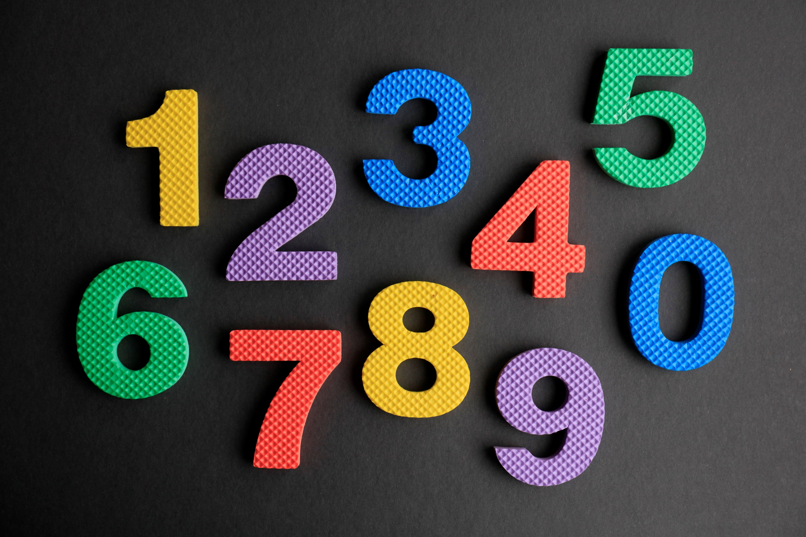
Harjoittele numeroita parisi kanssa
Kirjoita lapulle 10 lukua ( 20-199)
Sanokaa vuorotellen pareittain/3-4 hengen ryhmissä kirjoittamanne luku – toinen/toiset kirjoittavat muistiin. Tarkistakaa jokaisen luvun jälkeen.
Pisteet:
Luvun ääneen sanonut saa jokaisen ryhmän jäsenen oikein kirjoitetusta luvusta pisteen.
Jokainen, joka on kirjoittanut sanotun luvun oikein, saa myös yhden pisteen.
Opettaja päättää montako kierrosta ja tarkemmat säännöt esim. jokaisesta kymmenestä pitää olla yksi/ kaikkia numeroita pitää olla

Slide 84
Ruotsin yksikkö ja monikko
Ruotsin kielessä asioiden nimillä eli substantiiveilla, joita voidaan laskea ( yksi kissa, kaksi kissaa) on suku EN tai ETT. Sanoilla on myös neljä eri muotoa.
YKSI MONTA
en katt katten katter katterna
=yksi/eräs kissa =se tietty yksi kissa =kissoja =ne tietyt kissat
en hatt hatten hattar hattarna
ett barn barnet barn barnen
vrt, englanti
a cat, the cat, cats, the cats
a hat, the hat, hats, the hats
Kuvat: MS 0365 kuvapankki

Slide 85
Substantiivin taivutus
Ruotsin substantiivit jaetaan viiteen eri luokkaan sen mukaan miten ne taipuvat.
yksi | yksi | monta | monta
en skola 1 | skolan | skolor | skolorna
en pojke 2 | pojken | pojkar | pojkarna
en banan 3 | bananen | bananer | bananerna
ett foto 4 | fotot | foton | fotona
ett rum 5 | rummet | rum | rummen
Vrt englannin kieli: yksikkö: a school, the school monikko: schools, the schools

Slide 86
Taivuta seuraavat sanat
en flicka 1
en hund 2
en kopp 2
en telefon 3
en biljett 3
ett konto 4
ett äpple 4
ett hus 5
ett bord 5
Kuvat: MS 0365 kuvapankki

Slide 87
Taivuta seuraavat sanat - ratkaisu
en flicka 1, flickan, flickor, flickorna = tyttö
en hund 2, hunden, hundar, hundarna = koira
en kopp 2, koppen, koppar, kopparna =kuppi
en telefon 3, telefonen, telefoner, telefonerna =puhelin
en biljett 3, biljetten, biljetter, biljetterna = (elokuva/matka)lippu
ett konto 4, kontot, konton, kontona = tili
ett äpple 4, äpplet, äpplen, äpplena = omena
ett hus 5, huset, hus, husen = talo
ett bord 5, bordet, bord, borden =pöytä
Kuvat: MS 0365 kuvapankki

Slide 88
Yksi vai monta?
Vaikka et tietäisi mitä sana tarkoittaa, osaat taivuttaa sitä taivutusluokkien esimerkkien avulla
Yksi vai monta?
Muuta monikkoon
flickor
en boll
en häst
hundar
hus
ett rum
skolor
en penna 1
en buss 2
en pojke 2
ett arbete 4
en vän 3
en kompis 2
en boll 2

Slide 89
Yksi vai monta? Ratkaisu
Vaikka et tietäisi mitä sana tarkoittaa, osaat taivuttaa sitä taivutusluokkien esimerkkien avulla
Yksi vai monta?
Muuta monikkoon
flickor - tyttöjä
en boll – yksi pallo
en häst – yksi hevonen
hundar - koiria
hus – taloja ( kun ilman artikkelia!)
ett rum – yksi huone
skolor - kouluja
en penna 1- pennor (kynä)
en buss 2 – bussar (linja-auto)
en pojke 2 – pojkar (poika)
ett arbete 4 – arbeten (työ)
en vän 3 – vänner (ystävä)
en kompis 2 – kompisar (ystävä)
en boll 2 – bollar (pallo)

Slide 90
Kuinka monta? - Hur många?
Kertokaa vuorotellen ruotsiksi montako asiaa löydät kuvista.
Tiedätkö miten tämä esine sanotaan yksikössä ja monikossa?
Helsingfors - Tammerfors
Kuvat: MS 0365 kuvapankki

Slide 91
Omistuspronominit
Ruotsin kielen omistuspronominit taipuvat omistettavan asian suvun ja luvun mukaan
ETT-sukuisista omistettavista asioista käytetään T-loppuista muotoa
mitt hus
ert rum
Monikollisista omistettavista asioista käytetään A-loppuista muotoa
era hundar
dina systrar
min, mitt, mina
din, ditt, dina
hans
hennes
vår, vårt, våra
er, ert, era
deras
Omistusta ilmaistaan myös lisäämällä s-kirjain esim. nimeen tai substantiiviin
Mattis hund
min pappas syster
Kuvat: Microsoft kuvapankki

Slide 92
Harjoittele omistuspronomineja
Kirjoita seuraavat ruotsiksi yksikössä ja monikossa
(yksi omistettava asia) (monta omistettavaa asiaa)
minun koira meidän koirat
sinun koulu sinun koulut
hänen banaani hänen banaanit
meidän auto meidän autot
teidän pallo teidän pallot
heidän työ heidän työt
Kuvat: Microsoft kuvapankki

Slide 93
Harjoittele omistuspronomineja ratkaisu
Kirjoita seuraavat ruotsiksi yksikössä ja monikossa
(yksi omistettava asia) (monta omistettavaa asiaa)
minun koira - min hund meidän koirat – våra hundar
sinun koulu - din skola sinun koulut – dina skolor
hänen banaani – hans/hennes banan hänen banaanit – hans/hennes bananer
meidän auto - vår bil meidän autot – våra bilar
teidän pallo - er boll teidän pallot – era bollar
heidän työ - deras arbete/jobb heidän työt – deras arbete/jobb
Kuvat: Microsoft kuvapankki

Slide 94
Årstider, månader, väder
VINTER VÅR SOMMAR HÖST
december mars juni september
januari april juli october
februari maj augusti november
Miten ilmaistaan säätä (vrt. Englannin It is warm. It is windy.)
Det är kallt Det är regnigt Det är soligt Det är blåsigt
Det snöar. Det regnar Solen skiner. Det blåser.
Kuvat: MS 0365 kuvapankki

Slide 95
Millainen sää on – Hurdant är vädret?
Solen skiner.
Det är soligt.
Det är molnigt.
Det är halvmolnigt.
Det snöar.
Det åskar.
Det regnar.
Det är kallt.
Det är varmt.
Kuvat: MS 0365 kuvapankki

Slide 96
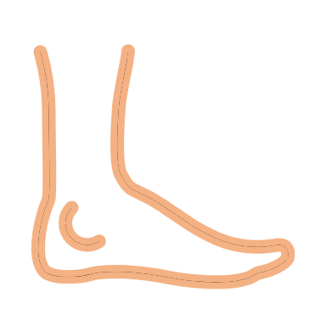
Ruumiinosat -kroppsdelar
en mun
ett öga, ögon
ett öra, öron
en näsa
ett finger, fingrar
ett huvud
en axel, axlar
en hand, händer
en rygg
en arm, armar
en bak
ett knä
ett ben
en fot, fötter
Kuvat: MS 0365 kuvapankki

Slide 97
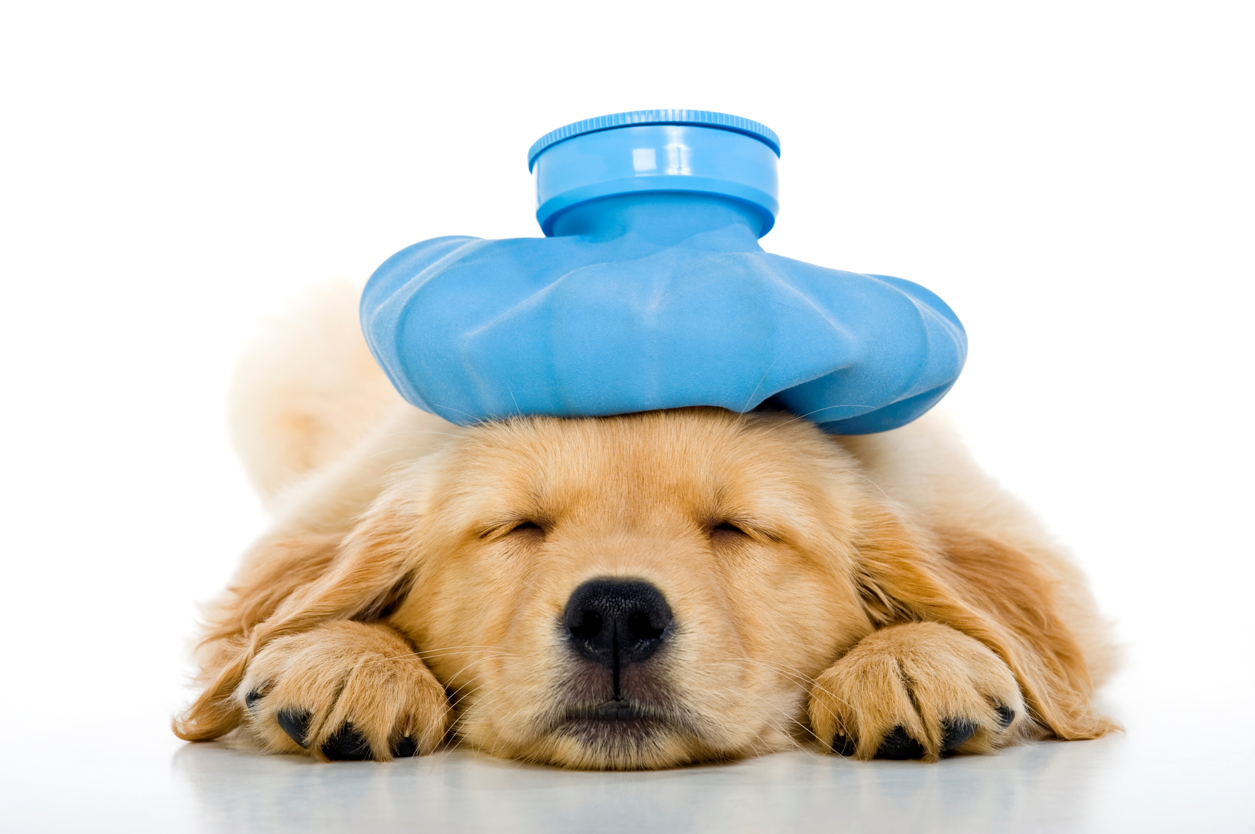
Lääkärissä - hos läkaren
Jag har ont i halsen.
Jag har snuva.
Jag har feber.
Jag har huvudvärk.
Du behöver vila.
Du ska dricka varmt.
Du kan ta värktabletter, Burana 400 till exempel.
Jag skriver två dagar sjukledighet åt dig.
Mikä vaiva kyseessä?
Mitä lääkäri sanoo?
Kuvat: MS 0365 kuvapankki

Slide 98
Viesti töihin – ett meddelande till arbetet
Hej Jonas, det här är Anders.
Hej Anders. Är du sjuk?
Ja, tyvärr. Jag har feber och kan inte komma till arbetet i dag.
Vad synd. Men tack att du ringde.
Jag fick två dagar sjukledighet.
Okej. Krya på dig Anders och vi ses om två dagar.
Tack Jonas. Vi ses.

Slide 99
Mitä seuraavissa viesteissä sanotaan?
Malin,jag har ont i ryggen. Kan inte komma på bio idag. Kan vi ses nästa vecka?
Benjamin, var är du? Är du sjuk? Jag har väntat på dig en timme.
Din mamma ringde att du har sjukledigt tre dagar. Är du ok?
Hejsan! Jag har huvudvärk så jag måste vila. Jag ringer på kvällen.

Slide 100
Missä on linja-autoasema? Var ligger busstationen?
Ursäkta, hur kommer jag till busstationen?
Gå rakt fram och ta till höger efter trafikljuset.
Tack så mycket.
Ingen orsak.
Ursäkta, var ligger biblioteket
Ta till höger här och gå rakt fram. Ta till höger efter posten.
Tack ska du ha!
För all del.
Kuvat: MS 0365 kuvapankki

Slide 101
Tienneuvominen
FÖRE BIBLIOTEKET
RAKT FRAM
VID TORGET
TORG
VÄNSTER
HÖGER
EFTER TRAFIKLJUSET
HALL
FÖRBI HISSEN
GENOM HALLEN
Kuvat: MS 0365 kuvapankki

Slide 102
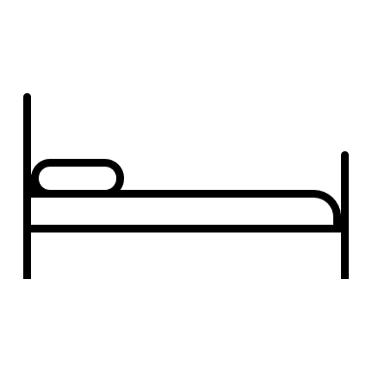
Paikkoja – yhdistä paikka ja kuva?
A
B
C
post, posten
busstation
järnvägsstation
bibiliotek
mataffär
café
restaurang
hotell
simhall
D
E
F
G
H
I
Kuvat: MS 0365 kuvapankki

Slide 103
Kuuntele mitä opettaja kertoo ja piirrä reitti
FPA
POST
PARK
YRKESSKOLAN
S-market
BIBLIOTEK
BUSSTATION
KIOSK
TORG
STATSHUS
Kuvat: MS 0365 kuvapankki

Slide 104
Neuvo ystäväsi perille
A
FPA
POST
C
PARK
YRKESSKOLAN
S-market
BIBLIOTEK
BUSSTATION
B
KIOSK
TORG
PRISMA
STATSHUS
Kuvat: MS 0365 kuvapankki

Slide 105
Matkustan Helsinkiin - Jag ska resa till Helsingfors
Hej! Jag ska resa till Helsingfors med tåg.
Det låter bra. När ska du resa?
Imorgon. Jag måste köpa en biljett.
Det kan du göra via appen. Ladda VR-appen först.
Ok. Här har jag den.
Du ska veta datum, varifrån du reser och vart du ska resa.
Det var ju lätt och billigt. Biljetten kostar endast 7,90€.
Kuvat: MS 0365 kuvapankki

Slide 106
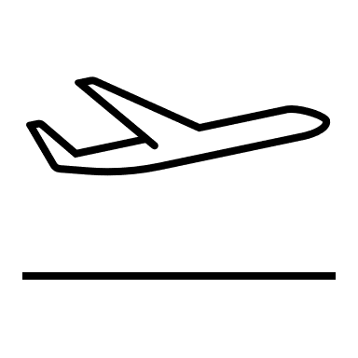
Matka – en resa
gå=mennä,kävellä
Jag ska gå på gym,
Bussen går till centrum
Jag går till skolan.
åka= matkustaa, olla kyydissä
Ska du åka til Stockholm?
Åker du idag?
resa =matkustaa
Jag ska resa till Italien på sommaren.
När reser du?
en resa
att resa
med tåg ta tåget en biljett
med bil ta bilen tur och retur
med buss ta bussen enkelbiljett
med flyg ta flyget en tidtabell
Kuvat: MS 0365 kuvapankki

Slide 107
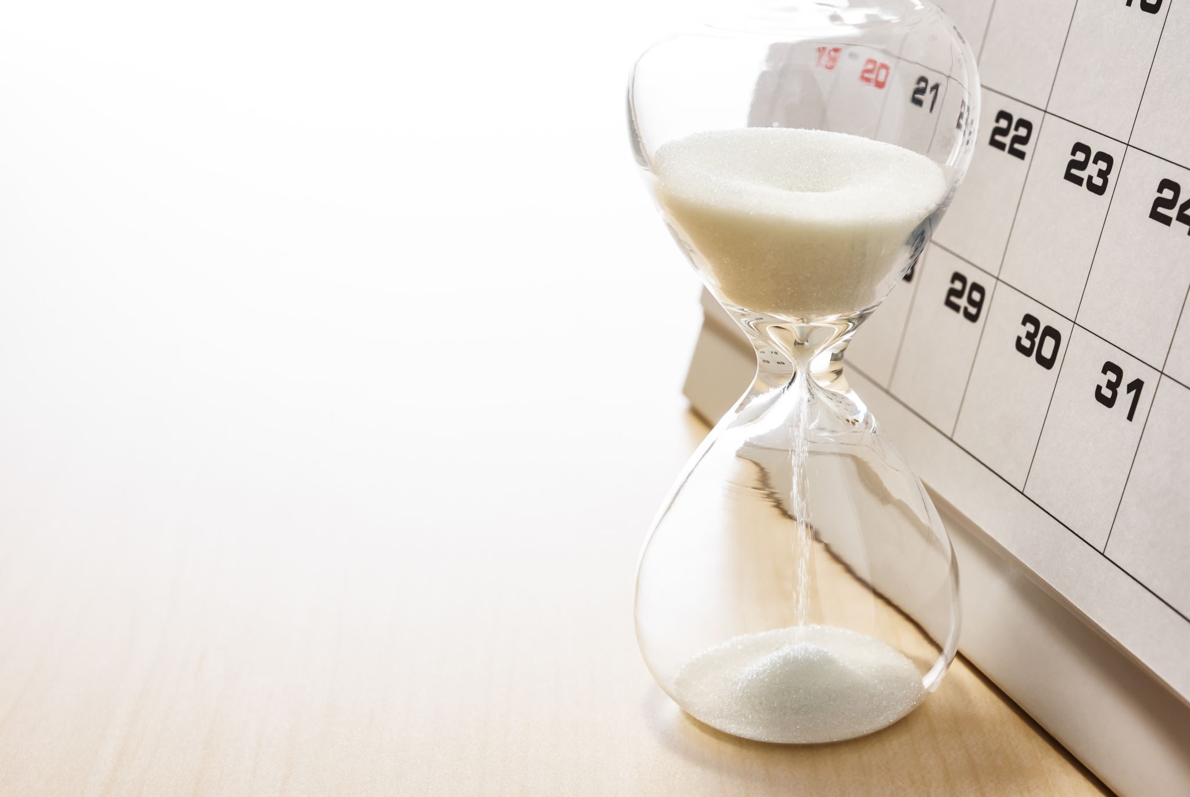
Muita ajanilmauksia
idag
imorgon
på morgonen
på dagen
på kvällen
under veckosluten
i augusti
på måndagen
snart
genast
länge
snabbt
alltid
Aldrig
ofta
sällan
Kuvat: MS 0365 kuvapankki

Slide 108
Värejä - färg
Vilket är ditt favoritfärg?
RÖD
GUL
ORANGE
SVART
BLÅ
LJUSBLÅ
BRUN
LILA
VIT
GRÖN
MÖRKGRÖN
GRÅ
ROSA
Kuvat: MS 0365 kuvapankki

Slide 109
Vaatteita -kläder
en skjorta en t-skjorta
jeans
en jacka en munkjacka
byxor joggingbyxor
sockor
skor joggingskor, sneakers
en keps en hatt,mössa
en tröja ylletröja
en mössa
ett bälte
en halsduk
Kuvat: MS 0365 kuvapankki

Slide 110
Adjektiivi kuvailee ja taipuu
Ruotsin kielessä adjektiivia taivutetaan sanan suvun ( en, ett) ja luvun (yksi, monta) mukaan.
Ruotsin kielen adjektiivilla on kolme muotoa:
Tröjan är röd. Huset är rött. Husen är röda. Tröjorna är röda.
en röd tröja ett rött hus röda tröjor/röda hus
EN-suku | ETT-suku | monikko
RÖD | RÖTT | RÖDA
STOR | STORT | STORA
VARM | VARMT | VARMA
LÅNG | LÅNGT | LÅNGA

Slide 111
Opettele adjektiiveja – kirjoita kaikki kolme muotoa
stor
blå
lång
kort
ny
gammal
god
bra
dålig

Slide 112
Opettele adjektiiveja – kirjoita kaikki kolme muotoa ratkaisu
stor, stort, stora =iso
blå, blått, blå(a) = sininen
lång, långt, långa = pitkä
kort,kort, korta=lyhyt
ny, nytt, nya= uusi
gammal, gammalt, gamla= vanha
god, gott, goda=hyvä
bra (tapumaton)= hyvä
dålig, dåligt, dåliga= huono

Slide 113
Mikä muoto adjektiivista?
stor, stort, stora
Jag har en ______ boll.
Vårt hus är ______.
kort, kort, korta
Vi har ______ arbetsdagar.
Är Gertrud _______?
ny, nytt, nya
Jag köpte en ______ T-skjorta.
Mina skor är _______.
Röd, rött, röda
Milla har ___________ bollar
Mitt rum är ___________.
Dålig dåligt, dåliga
Vädet är ___________ idag.

Slide 114
Mikä muoto adjektiivista? ratkaisu
stor, stort, stora
Jag har en stor boll.
Vårt hus är sort.
kort, kort, korta
Vi har korta arbetsdagar.
Är Gertrud kort?
ny, nytt, nya
Jag köpte en ny T-skjorta.
Mina skor är nya .
Röd, rött, röda
Milla har röda bollar.
Mitt rum är rött.
Dålig dåligt, dåliga
Vädet är dåligt idag.

Slide 115
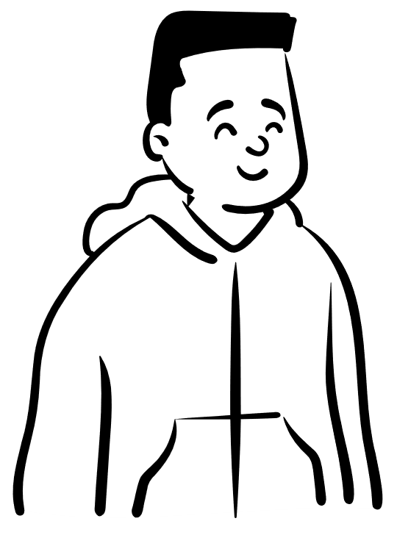
Michel studerar till ett yrke
Käy parisi kanssa teksti läpi, mitä ymmärrätte?
Jag heter Armad Johansson och jag studerar i en yrkesskola i Österbotten. Jag är 19 år gammal och är intresserad av bilar. Jag och min pappa köpte en gammal Volvo. Vi har fixat den tillsammans sedan jag var tio år. Efter grundskolan började jag i yrkesskolan. Jag ska bli bilmekaniker. Mina studier tar tre år och jag har lärt mig mycket om bilar. Vi studerar matematik, finska och engelska. Skolan är lätt för mig och det är trevligt att studera i yrkesskolan. Jag ska bli färdig om ett år. Jag ska starta mitt eget företag.
Kuvat: Microsoft kuvapankki

Slide 116
Vertaa suomennosta edelliseen tekstiin – korjatkaa yhdessä käännösvirheet.
Nimeni on Armad Johansson ja opiskelen lukiossa Tampereella. Olen 19 vuotias ja pidän jääkiekosta. Minä ja äitini ostimme uuden Volvon. Olemme maalanneet sitä yhdessä kaksi vuotta. Peruskoulun jälkeen aloitin lukiossa. Minusta tulee opettaja. Opintoni kestävät neljä vuotta ja olen oppinut paljon tekniikasta. Opiskelemme matematiikkaa, fysiikkaa ja englantia. Koulu on minulle helppoa ja on hauskaa opiskella. Valmistun kahden vuoden kulutta. Aion perustaa oman koulun.
Osaisitteko kirjoittaa ruotsiksi myös virheelliset lauseet?

Slide 117
Vertaa suomennosta edelliseen tekstiin – korjatkaa yhdessä käännösvirheet. ratkaisu
Nimeni on Armad Johansson ja opiskelen ammattikoulussa pohjanmaalla. Olen 19 vuotias ja olen kiinnostunut autoista. Minä ja isäni ostimme vanhan Volvon. Olemme korjailleet sitä yhdessä siitä asti kun olin 10-vuotias. Peruskoulun jälkeen aloitin ammattikoulussa. Minusta tulee autonasentaja. Opintoni kestävät kolme vuotta ja olen oppinut paljon autoista . Opiskelemme matematiikkaa, suomea ja englantia. Koulu on minulle helppoa ja on hauskaa opiskella. Valmistun yhden vuoden kulutta. Aion perustaa oman yrityksen.
Osaisitteko kirjoittaa ruotsiksi myös virheelliset lauseet?

Slide 118
Kirjoitan itsestäni- Jag skriver om dig själv
Käytä edellistä tekstiä mallina
Muuta tekstiä niin, että se kertoo sinusta.
Lukekaa toisillenne mitä kirjoititte
Auttakaa toinen toisianne ja tehkää yhdessä!

Slide 119
Koulu Suomessa- Skolan i Finland
UNIVERSITET
YRKESHÖGSKOLA
YRKESSKOLA
GYMNASIUM
GRUNDSKOLAN
HÖGSTADIET klasser 7-9
LÅGSTADIET klasser 1-6
DAGHEM - DAGIS
Kuvat: MS 0365 kuvapankki

Slide 120
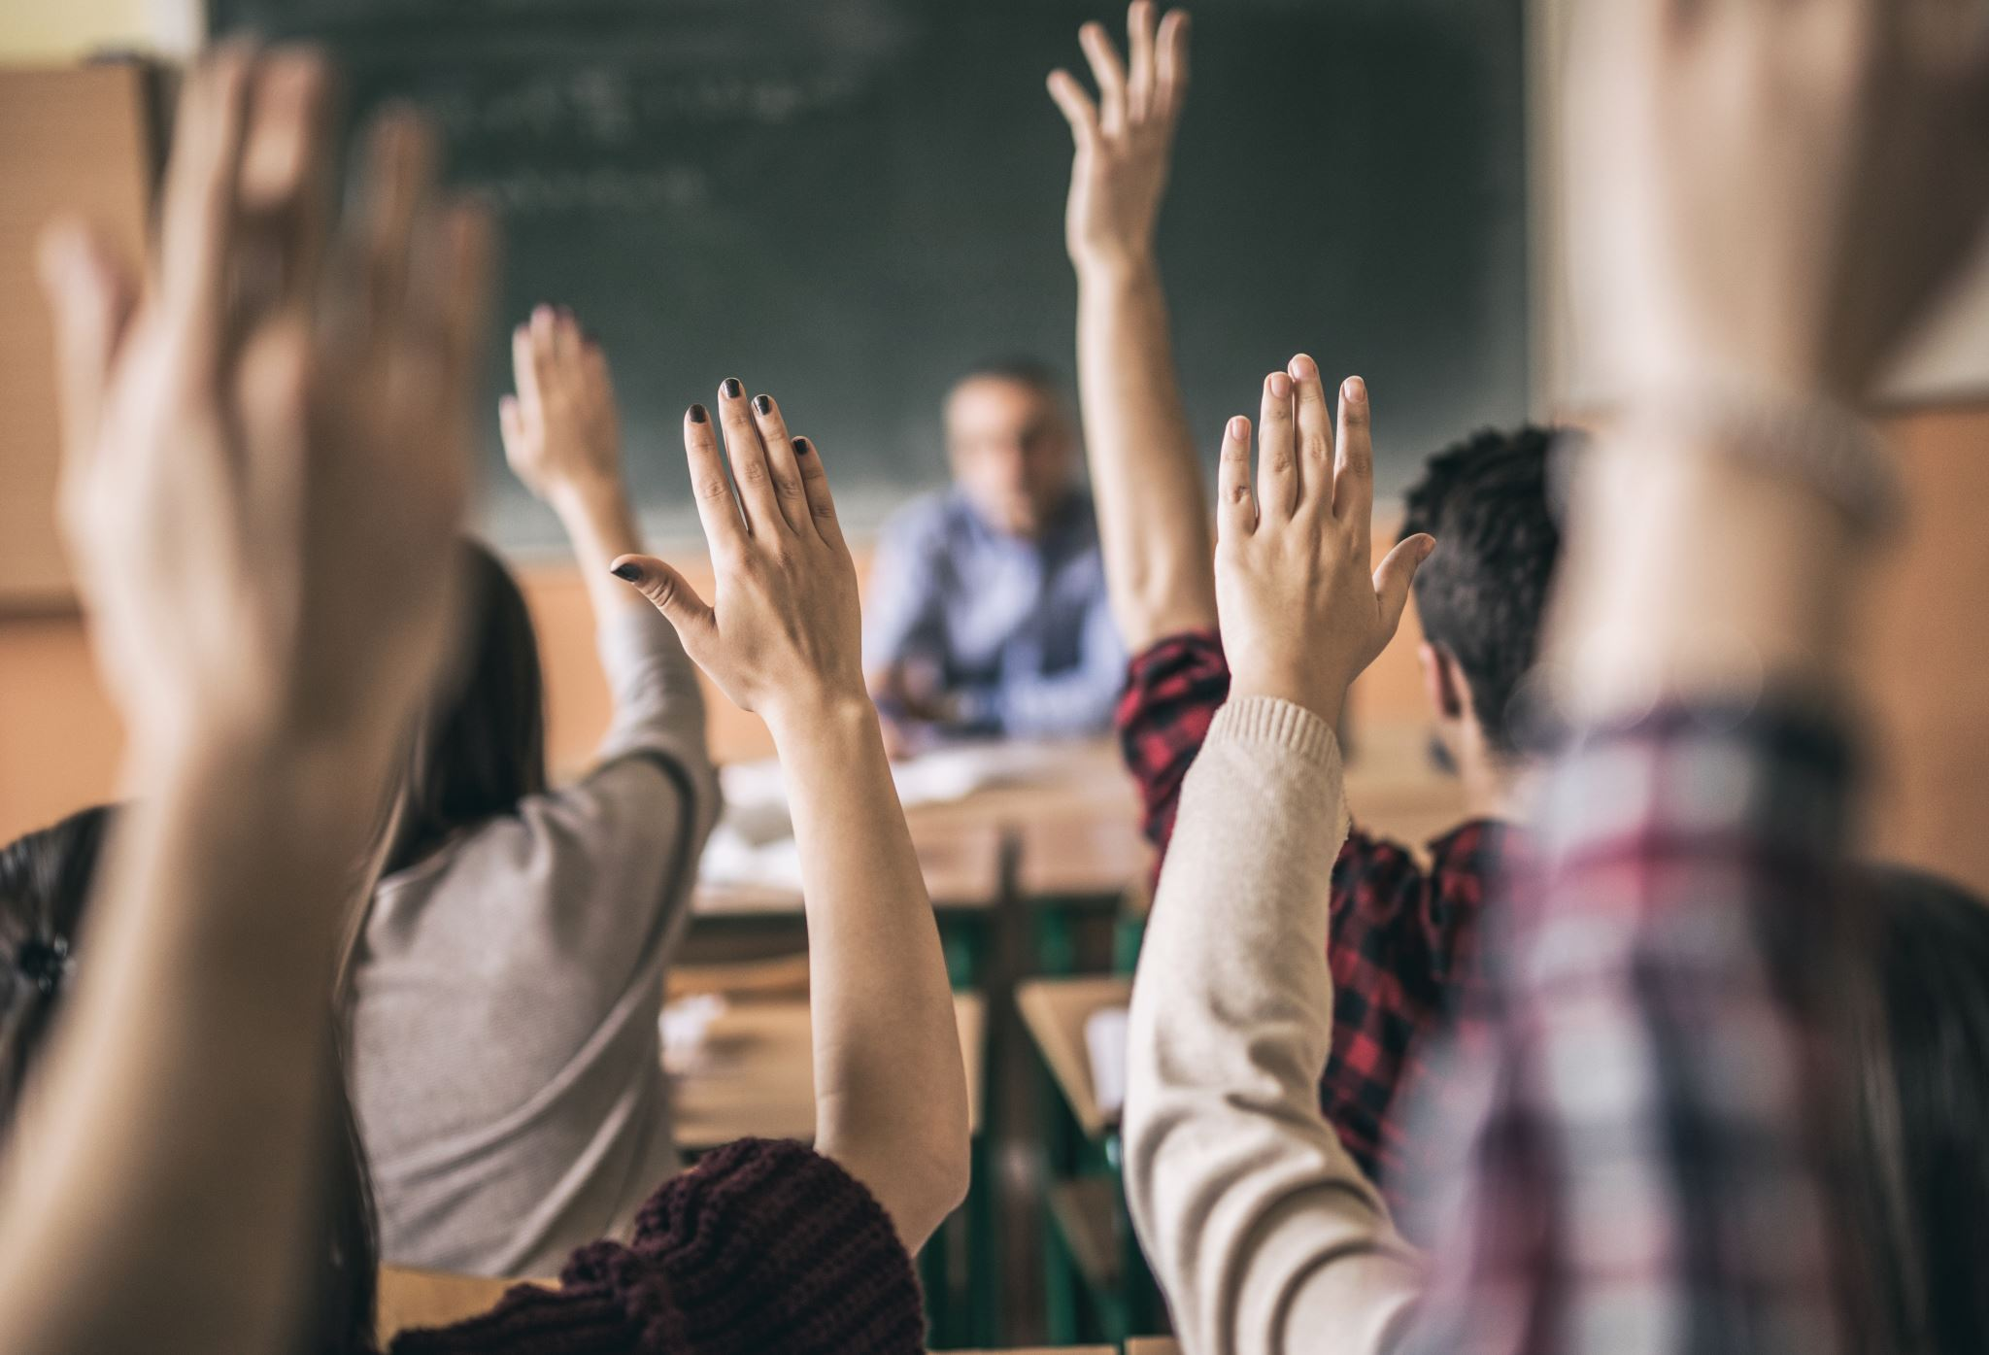
Koulu - en skola, skolan 1
substantiv
verb
en lärare 5
en studerande 5
ett klassrum 5
en rast 3
en lektion 3
ett ämne 5
undervisning, undervisningen
studera 1
lära sig 2
plugga 1
äta
anmäla 2
läsa 2
skriva
EXTRA:
studier
kompetenspoäng
bedömning
vitsord
godkänt
underkänt
betyg
examen
prov
Studier
yrke

Slide 121
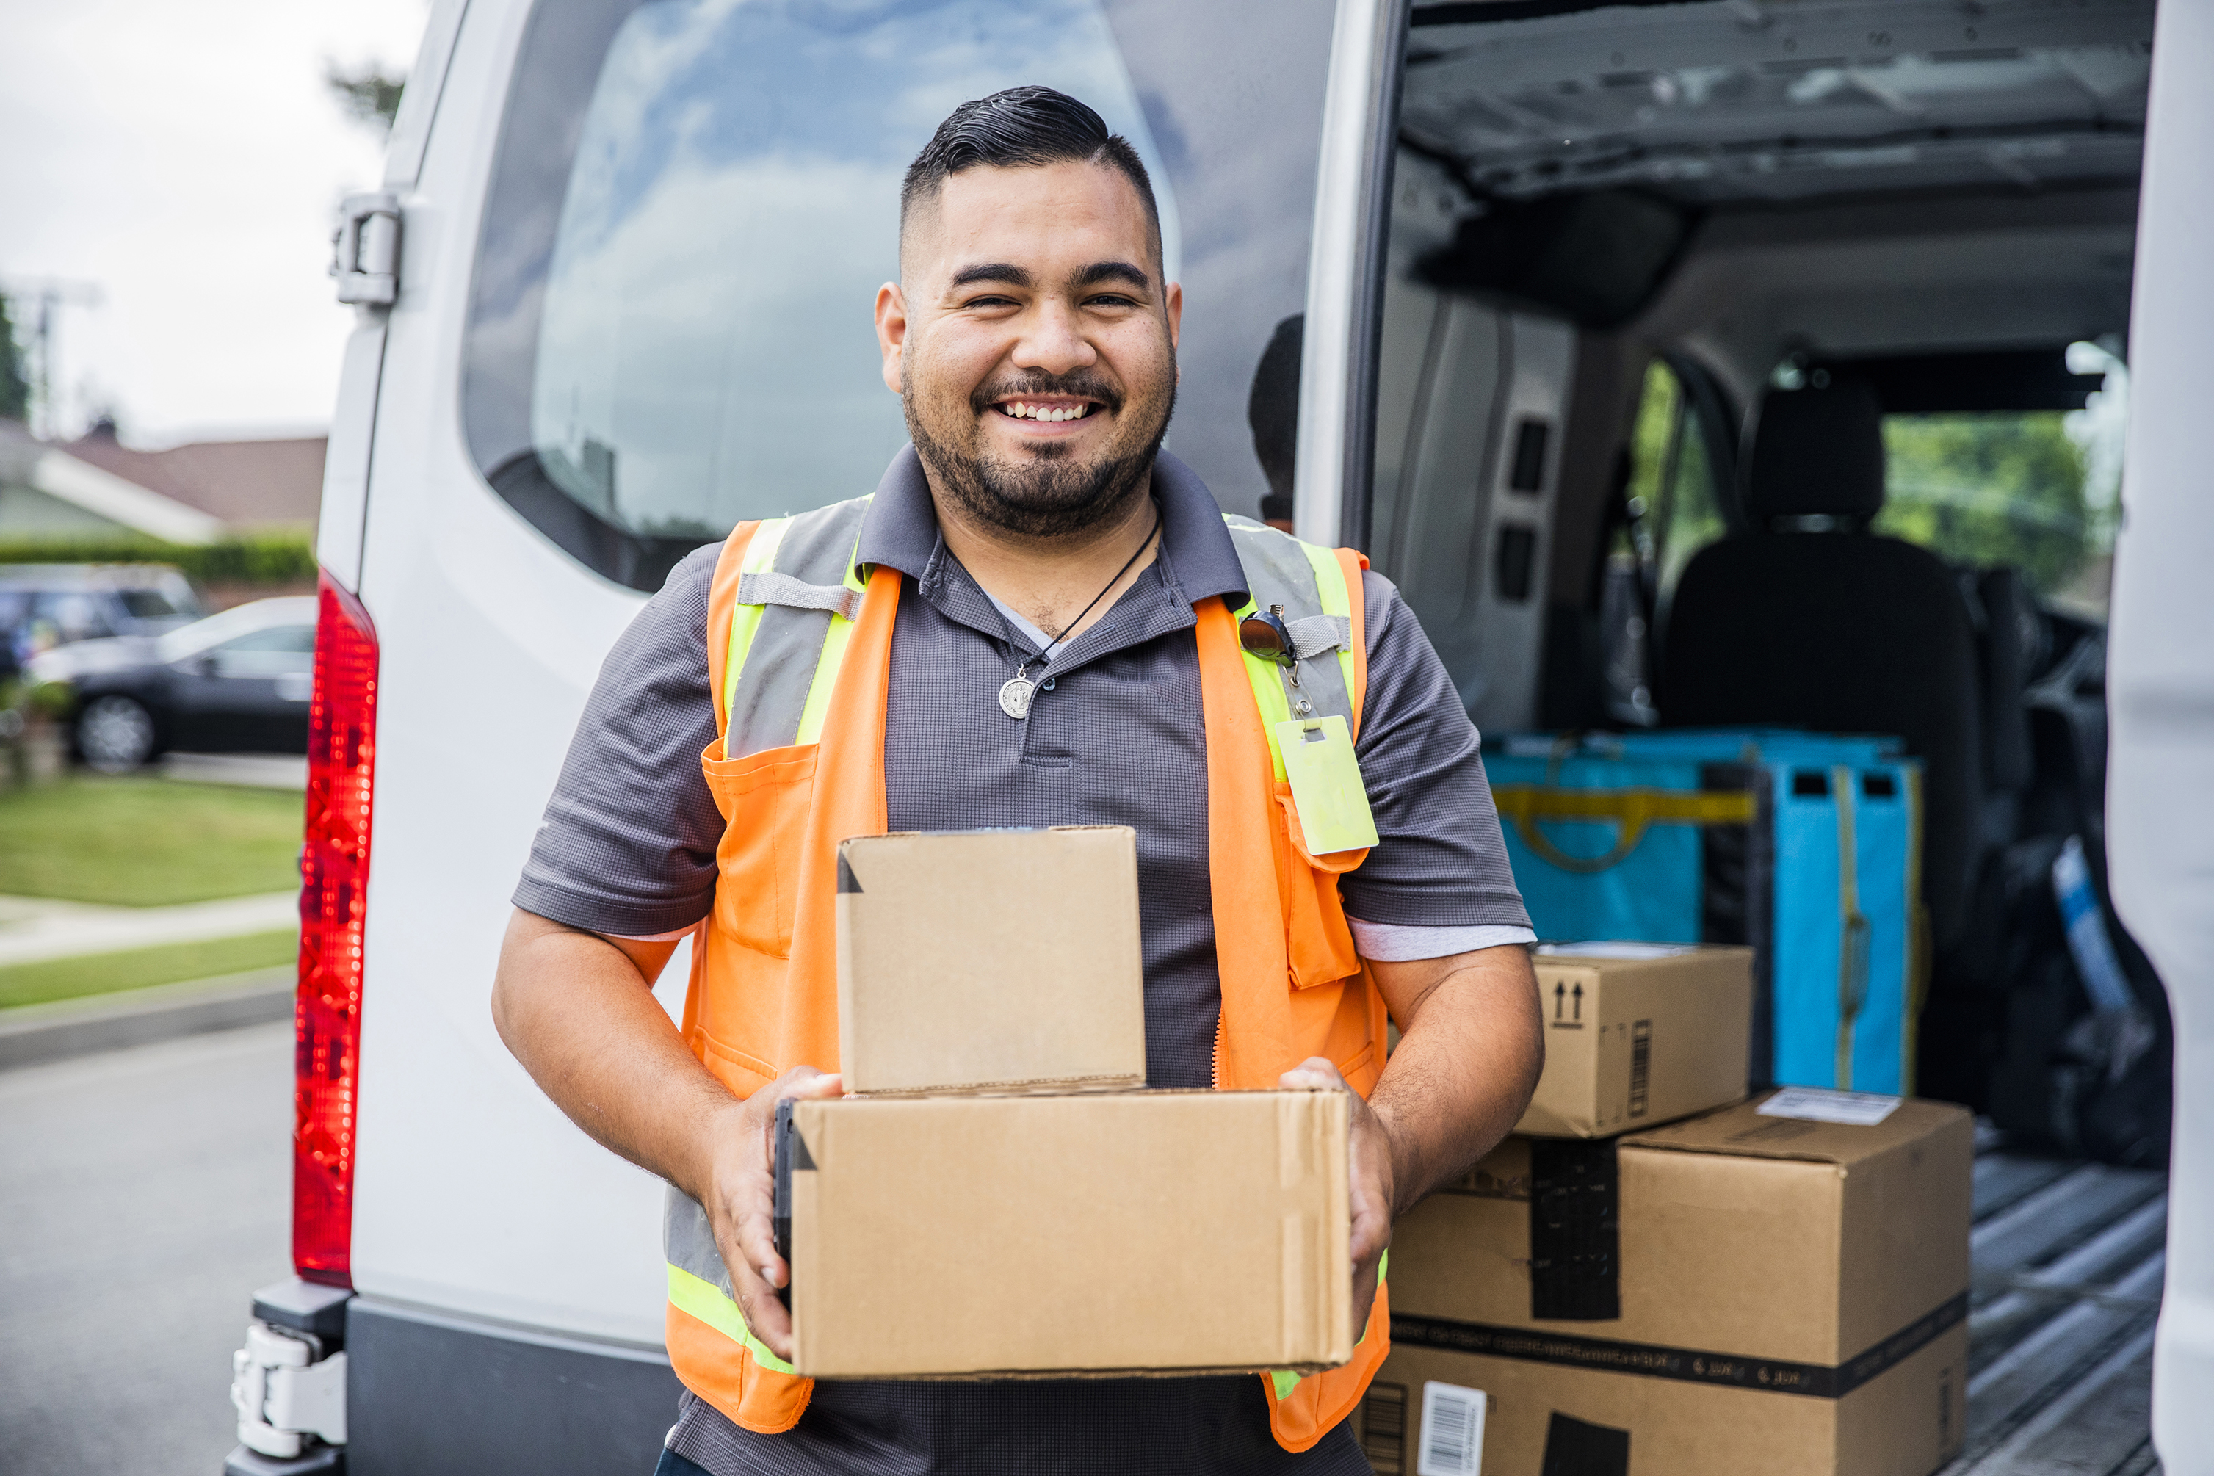
Mitä me opiskelemme? -Vad studerar vi?
GEMENSAMMA delar
Tunnistatko yhteisiä tutkinnonosien nimiä?
modersmål
engelska
svenska
matematik
fysik
kemi
digitala färdigheter
konst och kreativ uttryck
samhället och medborgarskap
studiefärdigheter
företagsamhet
hållbar utveckling
YRKESEXAMENSdelar
kompetens
kunskap
yrkesprov
grundexamen
yrkesexamen
specialyrkesexamen
Kuvat: MS 0365 kuvapankki

Slide 122
Vår skola – kirjoita koulustasi tietoja
Vår skola heter ____________________.
Vår skola ligger ____________________.
Vår skola har ____________studeranden.
Vi studerar _____________________________här.
Vi har rast _____________________________.
Lärare är ______________________________.
Studeranden är _________________________.
Kuvat: MS 0365 kuvapankki

Slide 123
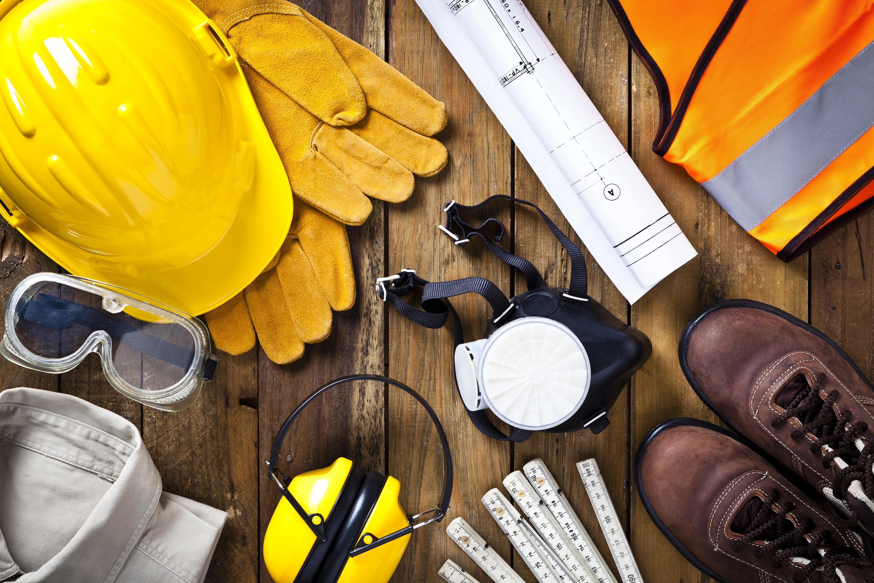
Ammatti – ett yrke Pystytkö tunnistamaan ammatteja?
Jag ska bli… = Minusta tulee
läkare
lärare
mekaniker
sjukskötare
lastbilförare
busschaufför
målare
snickare
städare
husbyggare
frisör
köksbiträde
lagerarbetare
servitör
underskötare/närvårdare
kock
hotellreceptionist
turistguide
CNC-operatör
fastighetsskötare
Etsikää yhdessä lisää ammatteja ruotsiksi.
Kuvat: MS 0365 kuvapankki

Slide 124
Ammatti – ett yrke ratkaisu Pystytkö tunnistamaan ammatteja?
Jag ska bli… = Minusta tulee
läkare lääkäri
lärare opettaja
mekaniker asentaja
sjukskötare sairaanhoitaja
lastbilförare kuorma-auton kuljettaja
busschaufför linja-auton kuljettaja
målare maalari
snickare puuseppä
städare siistijä
husbyggare talonrakentaja
Frisör kampaaja
Köksbiträde keittiöapulainen
Lagerarbetare varastotyöntekijä
Servitör tarjoilija
underskötare/närvårdare lähihoitaja
Kock kokko
Hotellreceptionist vastaanottovirkalija
Turistguide matkaopas
CNC-operatör CNC-koneistaja
Fastighetsskötare kiinteisstönhoitaja
Etsikää yhdessä
lisää ammatteja
ruotsiksi.
Kuvat: MS 0365 kuvapankki

Slide 125
Vem gör vad? - Kuka tekee mitä? Valitse laatikosta sopiva verbi ja taivuta
En sjukskötare ___________________ patienter
En bilmekaniker ____________________ bilar.
En lastbilförare _____________________ en lastbil
En husbyggare _______________________ hus.
En frisör ________________________ hår.
En lagerarbetare___________________ paketer.
En servitör ___________________ kunder
En städare _______________ rum.
köra II
vårda I
städa I
servera I
lasta I
bygga II
tvätta I
reparera I
Vieläkö muistat miten ruotsin verbit taipuvat luokissa I, II ja III?
Kuvat: MS 0365 kuvapankki

Slide 126
Vem gör vad? - Kuka tekee mitä? ratkaisu Valitse laatikosta sopiva verbi ja taivuta
En sjukskötare sköter patienter
En bilmekaniker reparera bilar.
En lastbilförare kör en lastbil
En husbyggare bygger hus.
En frisör tvättar hår.
En lagerarbetare lastar paketer.
En servitör serverar kunder
En städare städar rum.
köra II
vårda I
städa I
servera I
lasta I
bygga II
tvätta I
reparera I
Vieläkö muistat miten ruotsin verbit taipuvat luokissa I, II ja III?
Kuvat: MS 0365 kuvapankki

Slide 127
Työ – ett arbete, ett jobb
ett arbete / ett jobb työ, työpaikka
ett sommarjobb kesätyö
en arbetare työntekijä
en arbetsgivare työnantaja
ledning johtajat
ett företag yritys
en kontrakt sopimus
en semester loma
arbeta/jobba tehdä töitä
betala lön maksaa palkkaa
få lö saada palkkaa
söka arbete etsiä töitä
ett heltidsarbete kokoaikainen työ
ett deltidsarbete osa-aikainen työ
ett skiftsarbete vuorotyö
en arbetsuppgift työtehtävä
en arbetsdag työpäivä
arbetstid työaika
skyddskläder suojavaatteet
ett verktyg työkalut
en kund asiakas
service palvelu
Kuvat: MS 0365 kuvapankki

Slide 128
Mitä seuraavat lauseet tarkoittavat?
Jag har ett heltidsarbete.
Ledningen får bra lön.
Jonas har ett (eget) företag.
Arbetsgivare betalar bra lön.
De använder skyddskläder.
Har du semesterdagar?
Vad är din arbetstid?
Han vill ett skiftsarbete.
Jag är bra på kundservice.
Söker du sommarjobb?
Jag tycker om mitt arbete.
Linda har långa arbetsdagar.
Arbetare får lön varje månad.
Vi har många arbetsuppgifter.
Matias jobbar deltid.
Arbetstiden är 8-16:30.
Kuvat: MS 0365 kuvapankki

Slide 129
Joko osaat?
Kertoa mitä teet
Kertoa mitä teit eilen
Kertoa onko asioita yksi vai monta
Laskea 1-200
Kertoa suomalaisesta koulusta ruotsiksi
Kertoa omasta koulusta
Kertoa itsestäsi
Kertoa perheestäsi
Kertoa koulustasi
Kertoa työstäsi
Kysyä kuulumisia
Kirjoittaa viestin että olet kipeä
Neuvoa tietä
Kuvat: MS 0365 kuvapankki

